Slide 1
PhD report > Figures
Erwan SCHILD

Slide 2

etatdelart-morris-1949-lucky-luke-1
AUTEUR : « MORRIS »
COLLECTION : « LUCKY LUKE »
TITRE : « LA MINE D’OR
DE DICK DIGGER »
EDITEUR : « DUPUIS »

Slide 3

etatdelart-morris-1958-lucky-luke-12
COLLECTION : « LUCKY LUKE »
NUMÉRO : « 12 »
TITRE : « LES COUSINS DALTON »
AUTEUR : « MORRIS »
EDITEUR : « DUPUIS »

Slide 4
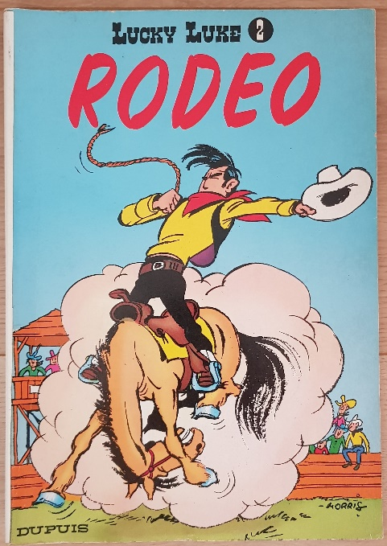
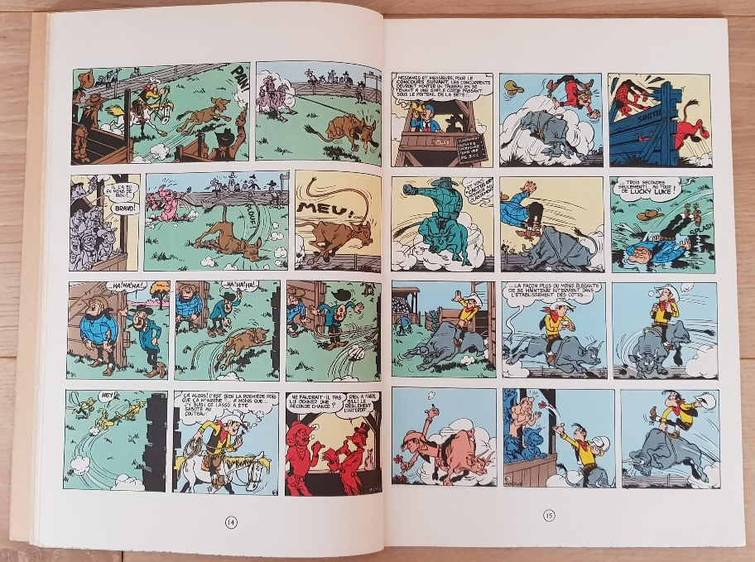
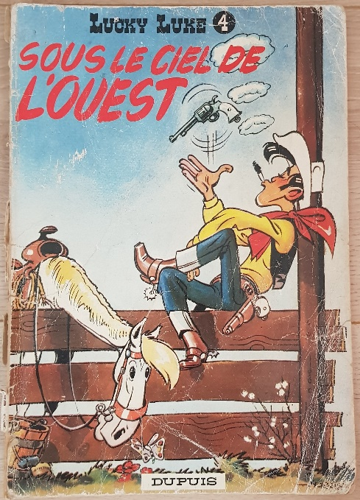
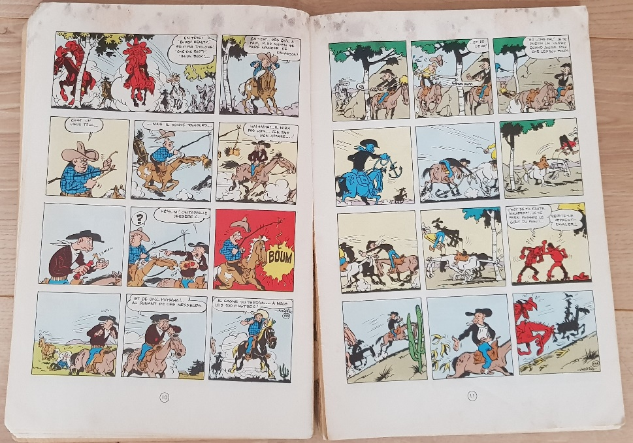
etatdelart-morris-1950-lucky-luke-2-1952-lucky-luke-4
Très bon état
Mauvais état

Slide 5
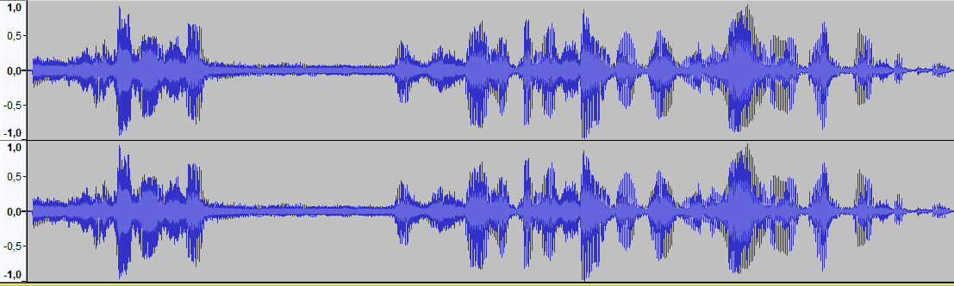
etatdelart-thebault-transcription
lwaʁ
ʃɛ
il
f
sɔ̃
a
vu
e
ʒvu
sʁe
ʁə
kɔ
nɛ
sɑ̃
də
bjɛ̃
vu
le
ɡaʁ
de
sɛt
fwa
Notes:
Transcription: « Ils sont à vous chef, et j’vous s’rai reconnaissant de bien les garder cette fois. »
Interprète: Jacques THEBAULT (1983 - 1991)
API: Alphabet Phonétique International: « il sɔ̃ a vu ʃɛf, e ʒvu sʁe ʁə.kɔ.nɛ.sɑ̃ də bjɛ̃ vu.lwaʁ le ɡaʁ.de sɛt fwa »

Slide 6
etatdelart-pustejovsky-2012-cycle-matter
2. ANNOTATE
3. TRAIN
1. MODELIZE
4. TEST
6. REVISE
5. EVALUATE

Slide 7
etatdelart-pustejovsky-2012-cycle-matter-mama-tt
2. ANNOTATE
3. TRAIN
1. MODELIZE
4. TEST
6. REVISE
5. EVALUATE

Slide 8
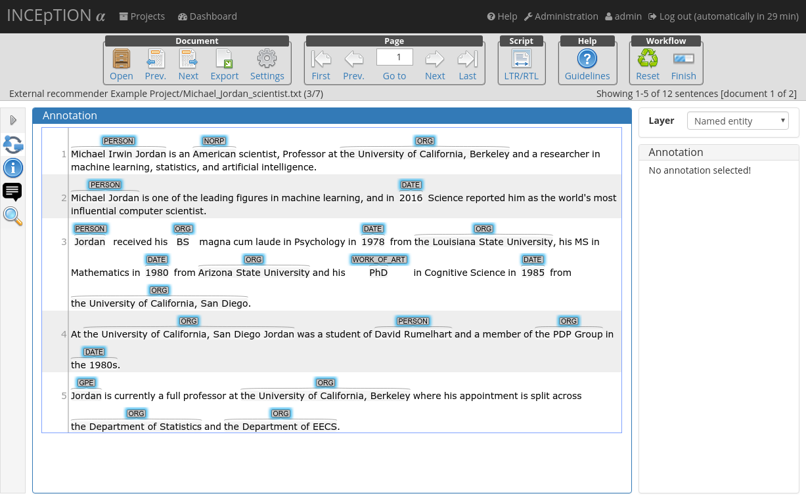
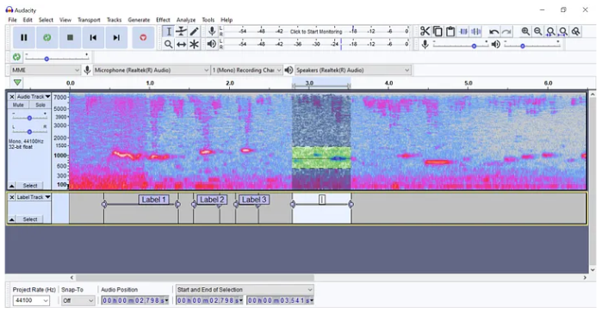
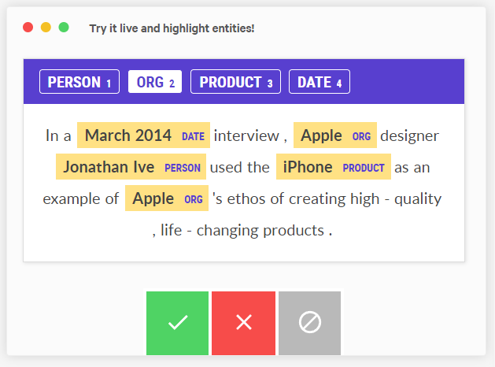
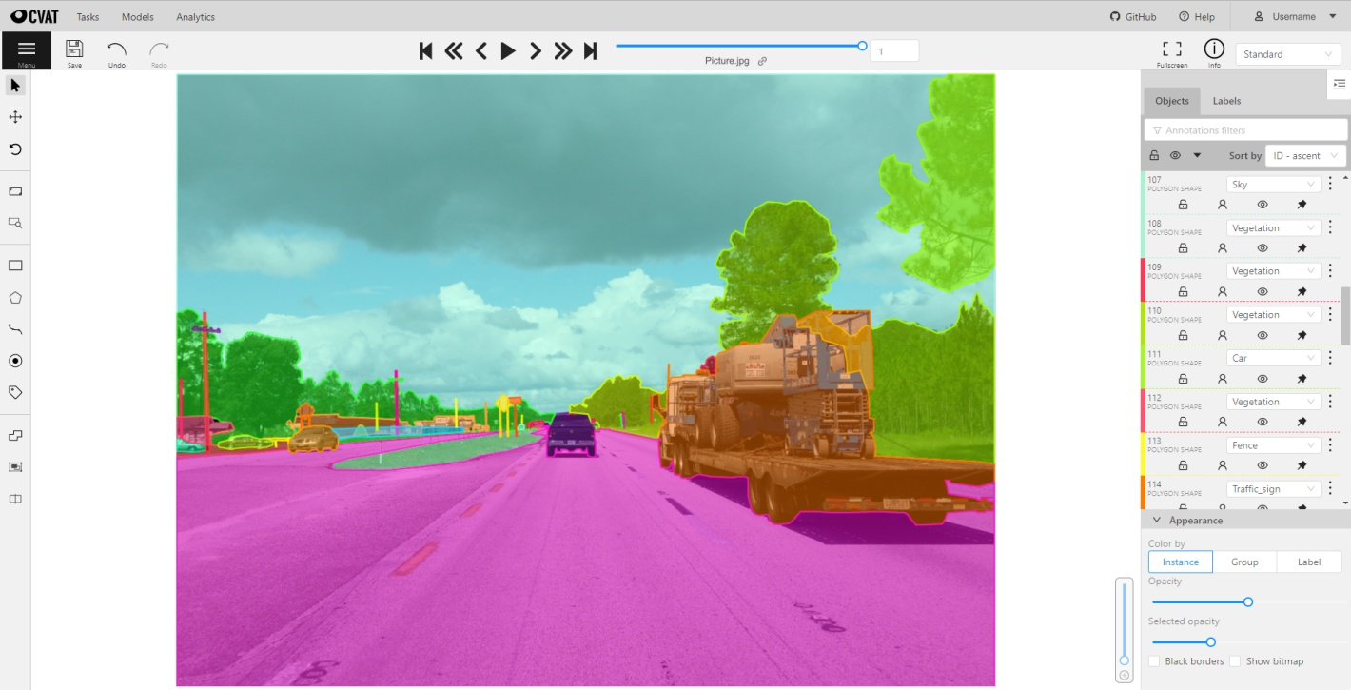
etatdelart-logiciel-exemples
(1)
(3)
(2)
(4)

Slide 9
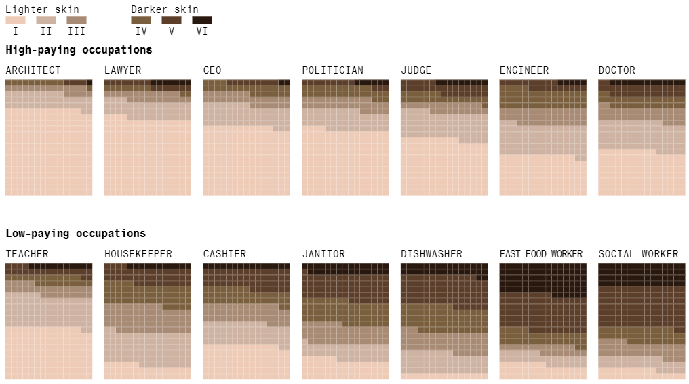
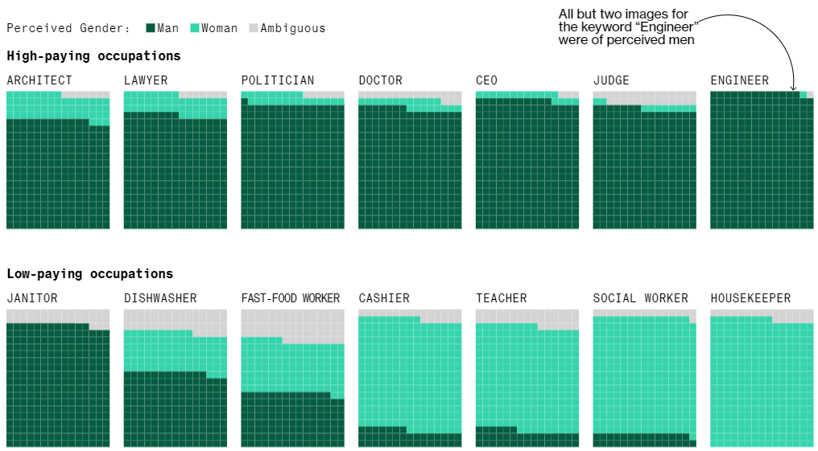
etatdelart-nicoletti-bass-2023
(1)
(2)

Slide 10
interactive-clustering-architecture-sequentielle
Données
brutes
Clustering Interactif
Données
annotées
Echantillonnage de contraintes
Annotation de contraintes
Clustering sous contraintes
ok ?

Slide 11
interactive-clustering-architecture-sequentielle-v2
Clustering Interactif
Echantillonnage de contraintes
Annotation de contraintes
Données
brutes
Clustering sous contraintes
ok ?
Données
annotées

Slide 12
interactive-clustering-architecture-parallele-v2
Clustering Interactif (version en parallèle)
Echantillonnage de contraintes
Données
brutes
Clustering sous contraintes
Annotation de contraintes
ok ?
Données
annotées

Slide 13
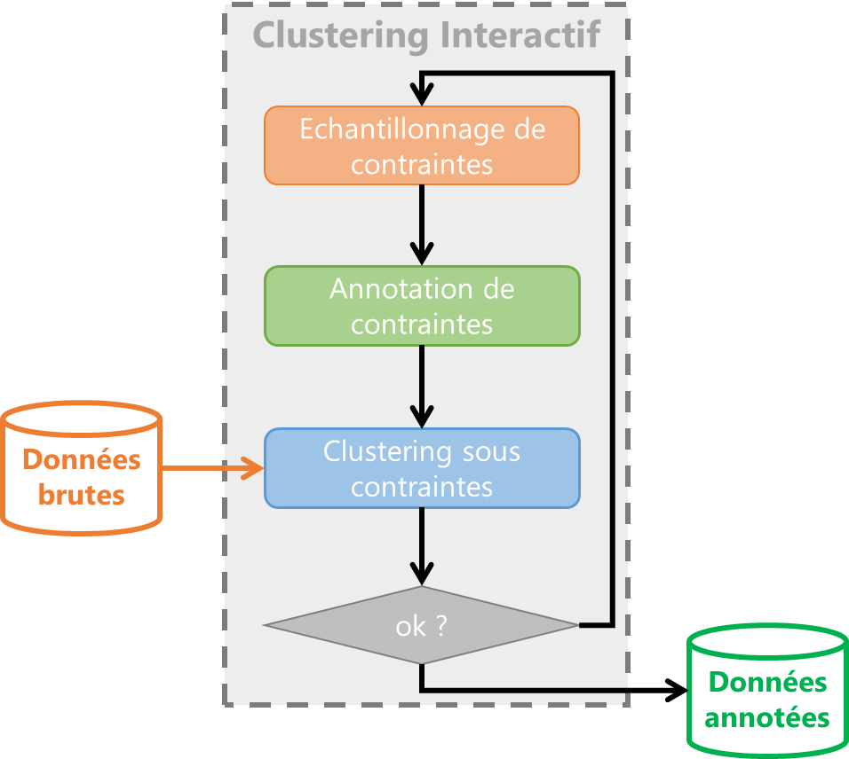
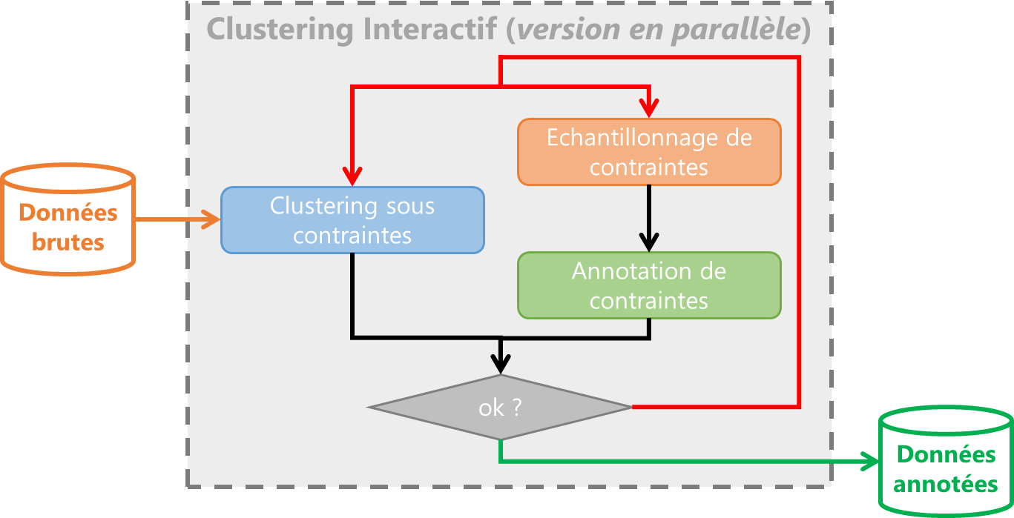
interactive-clustering-architecture-sequentielle-vs-parallele
(1)
(2)

Slide 14
example-dataset

Slide 15
example-clustering

Slide 16
example-sampling

Slide 17
example-constraints-transitivity-must-link
(a)
(b)
(c)

Slide 18
example-constraints-transitivity-cannot-link
(a)
(b)
(c)

Slide 19
example-constraints-transitivity
(1)
(2)
(a)
(a)
(b)
(b)
(c)
(c)
(3)
(4)
(a)
!
(b)
(c)

Slide 20
example-constraints-components

Slide 21
example-constraints-conflict
(a)
!
(b)
(c)

Slide 22
example-constraints

Slide 23
example-constrained-clustering

Slide 24
example-accord-annotation-clustering
(1)
(2)

Slide 25
hypotheses-00-empty
performance
(vmeasure)
vérité terrain
itérations
(nb annotations)

Slide 26
hypotheses-00-default
performance
(vmeasure)
vérité terrain
?
Clustering Interactif
itérations
(nb annotations)

Slide 27
hypotheses-01-efficacite
performance
(vmeasure)
vérité terrain
(1) Efficacité
(convergence)
itérations
(nb annotations)

Slide 28
hypotheses-02-efficience
performance
(vmeasure)
vérité terrain
(2) Efficience
(optimisation)
(1) Efficacité
(convergence)
itérations
(nb annotations)

Slide 29
hypotheses-03-couts
performance
(vmeasure)
vérité terrain
(2) Efficience
(optimisation)
(1) Efficacité
(convergence)
itérations
(nb annotations)
(3) Coûts
(temps nécessaire)

Slide 30
hypotheses-04-pertinence
performance
(vmeasure)
vérité terrain
(2) Efficience
(optimisation)
(1) Efficacité
(convergence)
(4) Pertinence
(valeur métier)
itérations
(nb annotations)
(3) Coûts
(temps nécessaire)

Slide 31
hypotheses-05-rentabilite
performance
(vmeasure)
vérité terrain
(2) Efficience
(optimisation)
(1) Efficacité
(convergence)
(4) Pertinence
(valeur métier)
(5) Rentabilité
(bénéfices vs coûts)
itérations
(nb annotations)
(3) Coûts
(temps nécessaire)

Slide 32
hypotheses-06-robustesse
performance
(vmeasure)
vérité terrain
(2) Efficience
(optimisation)
(1) Efficacité
(convergence)
(6) Robustesse
(erreurs simulées)
(4) Pertinence
(valeur métier)
(5) Rentabilité
(bénéfices vs coûts)
itérations
(nb annotations)
(3) Coûts
(temps nécessaire)

Slide 33
hypotheses-00-all
performance
(vmeasure)
vérité terrain
(2) Efficience
(optimisation)
(1) Efficacité
(convergence)
(6) Robustesse
(erreurs simulées)
(4) Pertinence
(valeur métier)
(5) Rentabilité
(bénéfices vs coûts)
itérations
(nb annotations)
(3) Coûts
(temps nécessaire)

Slide 34
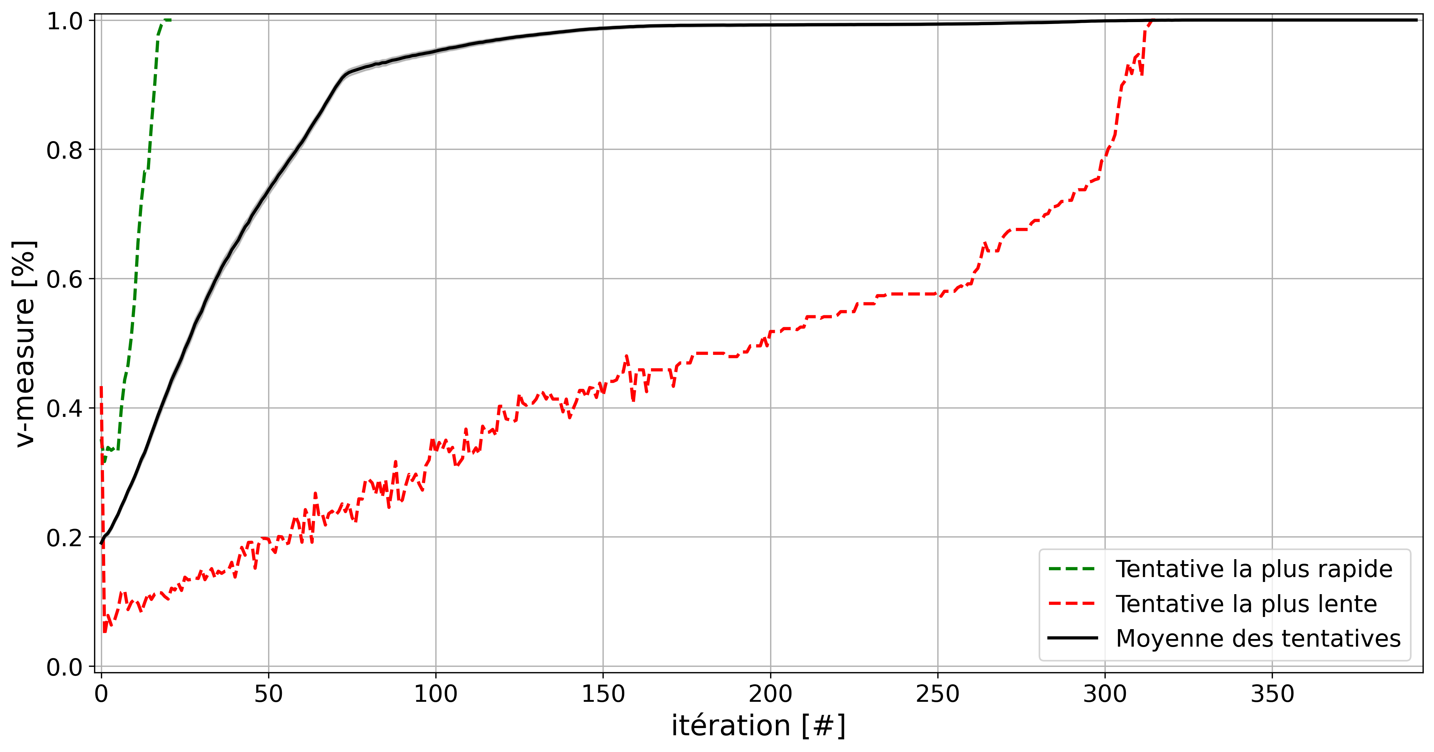
etude-efficacite-evolution-moyenne-0par-iteration

Slide 35
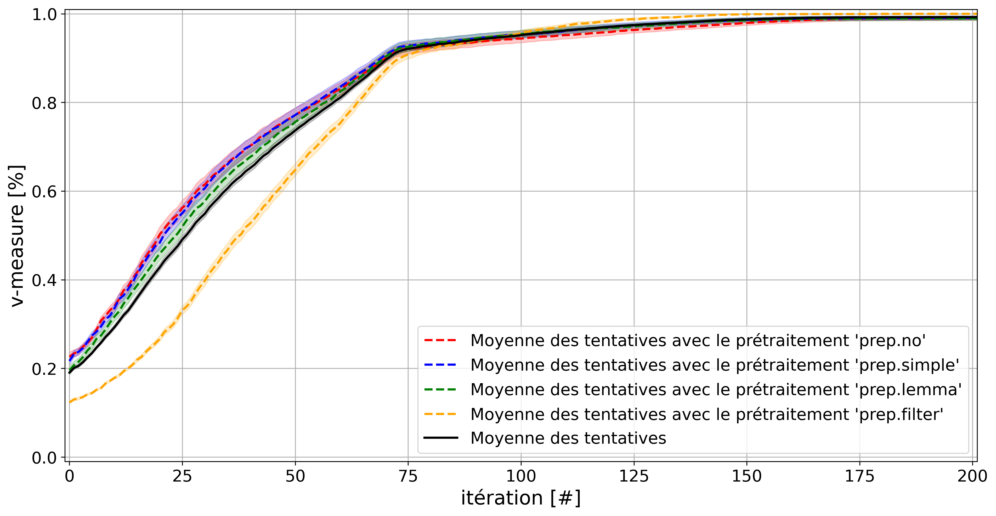
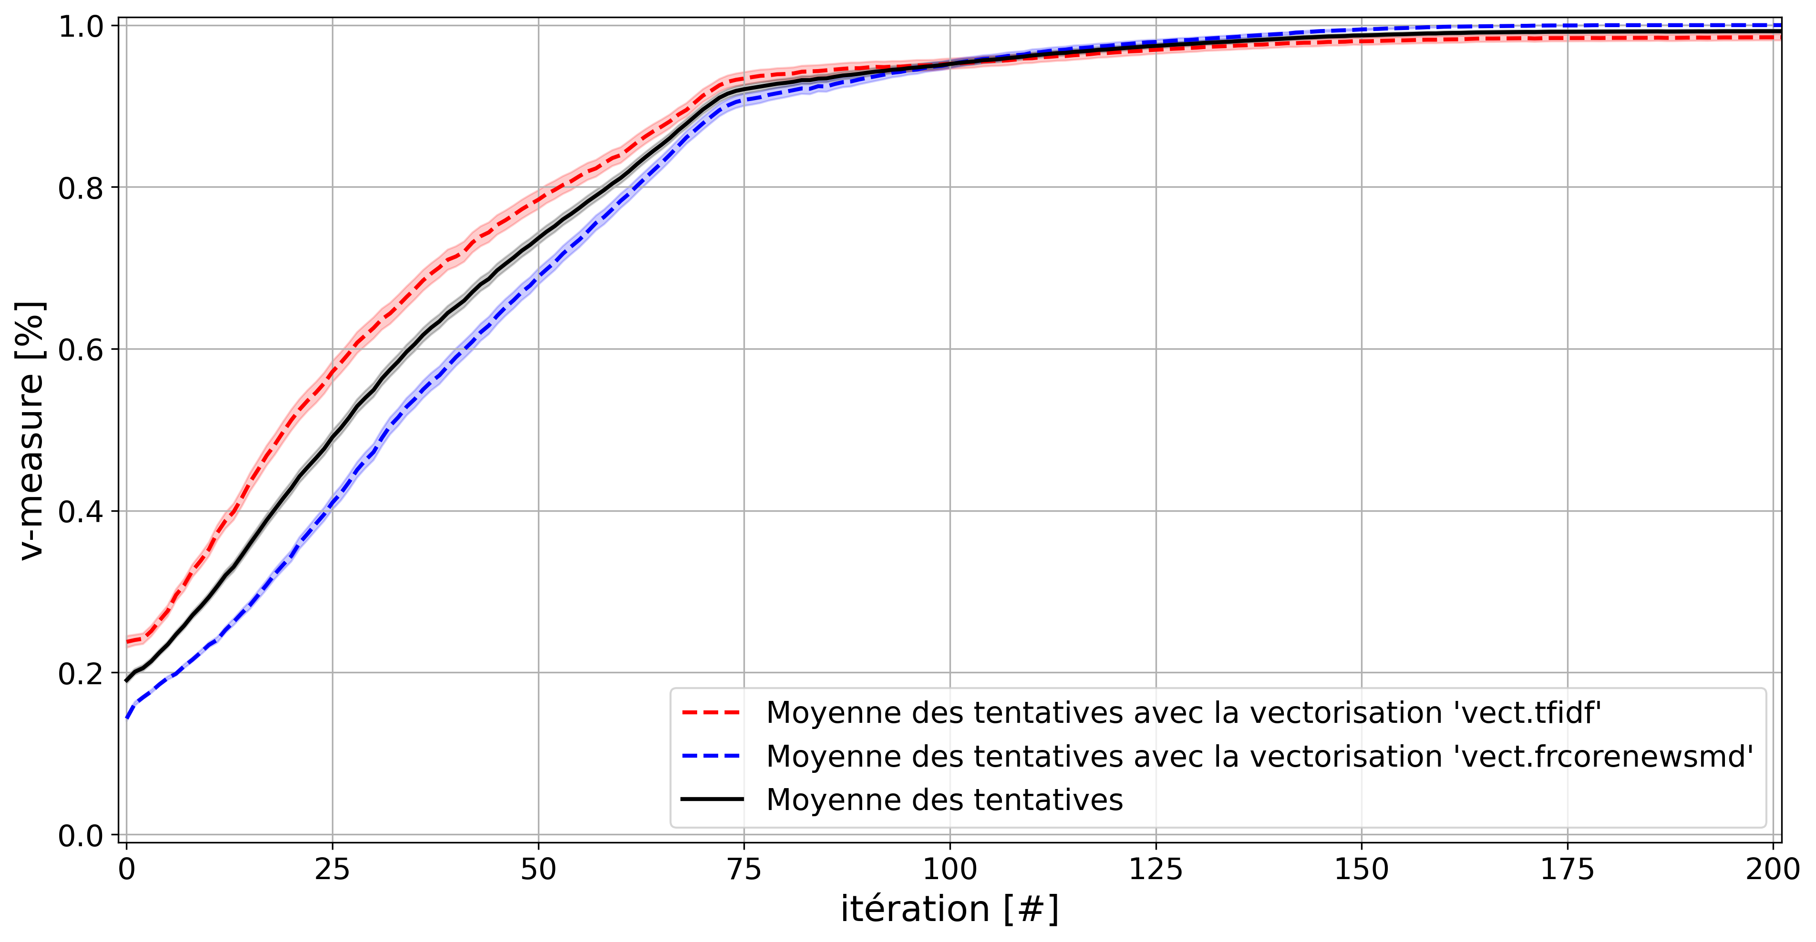
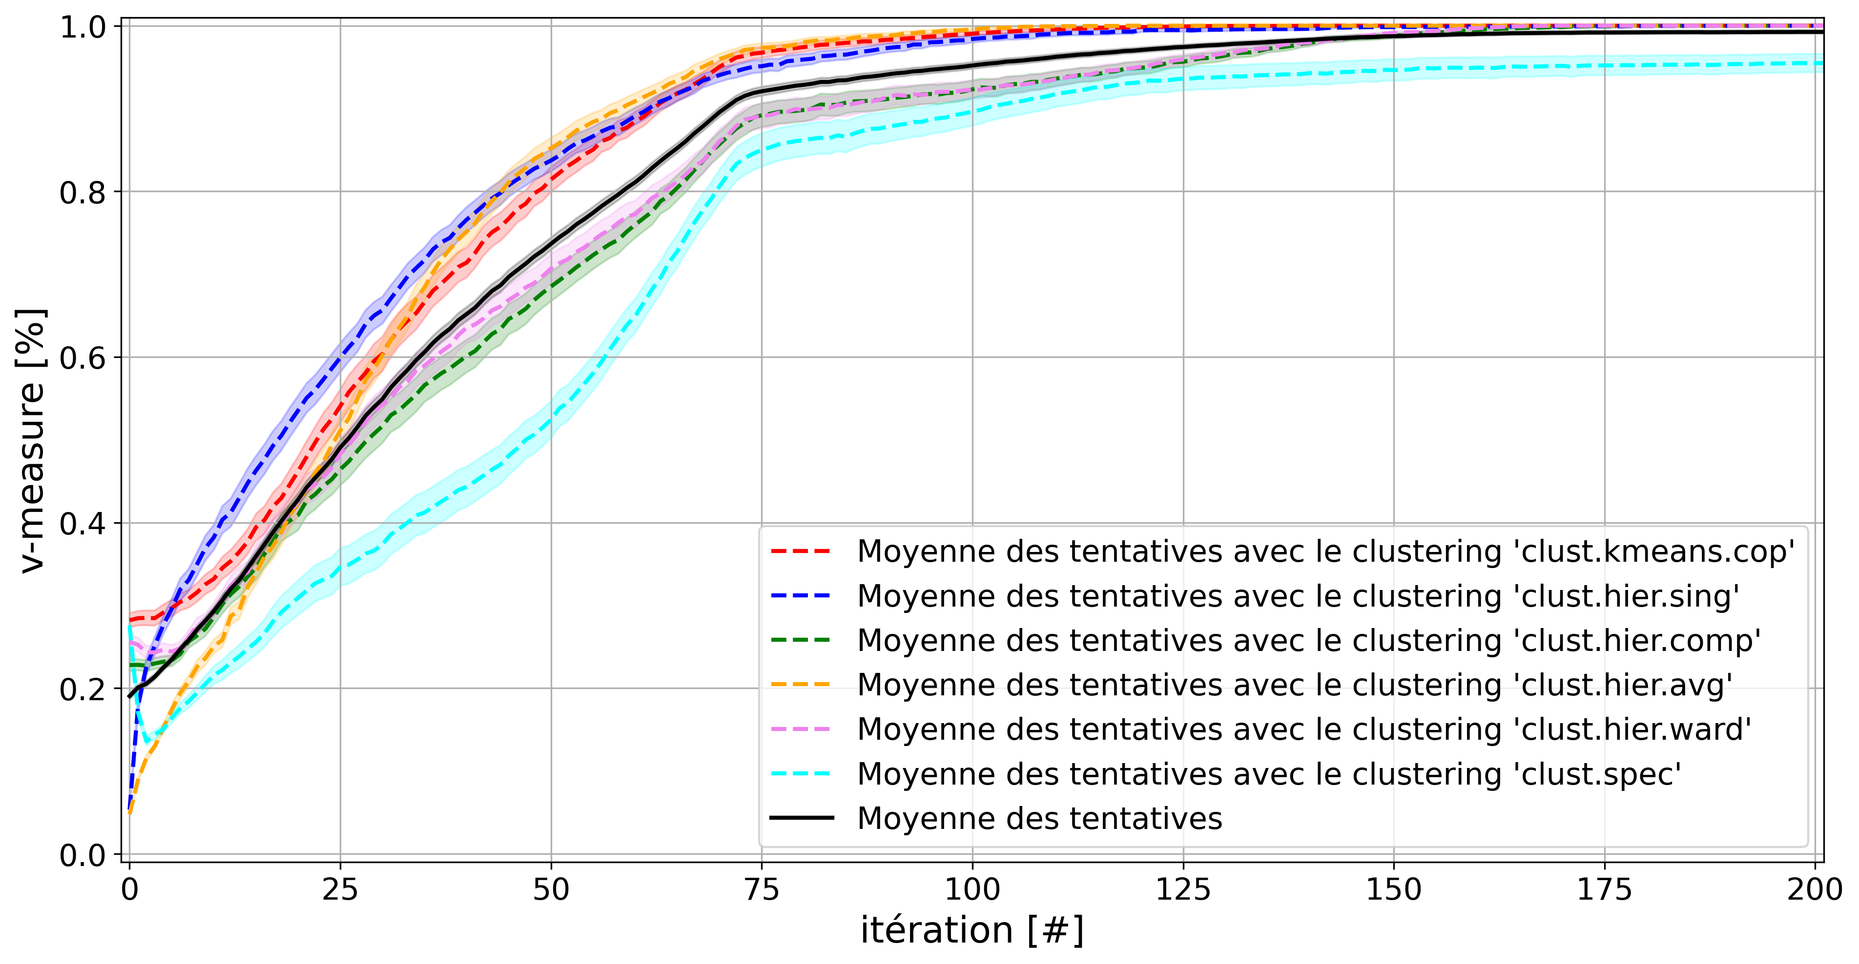
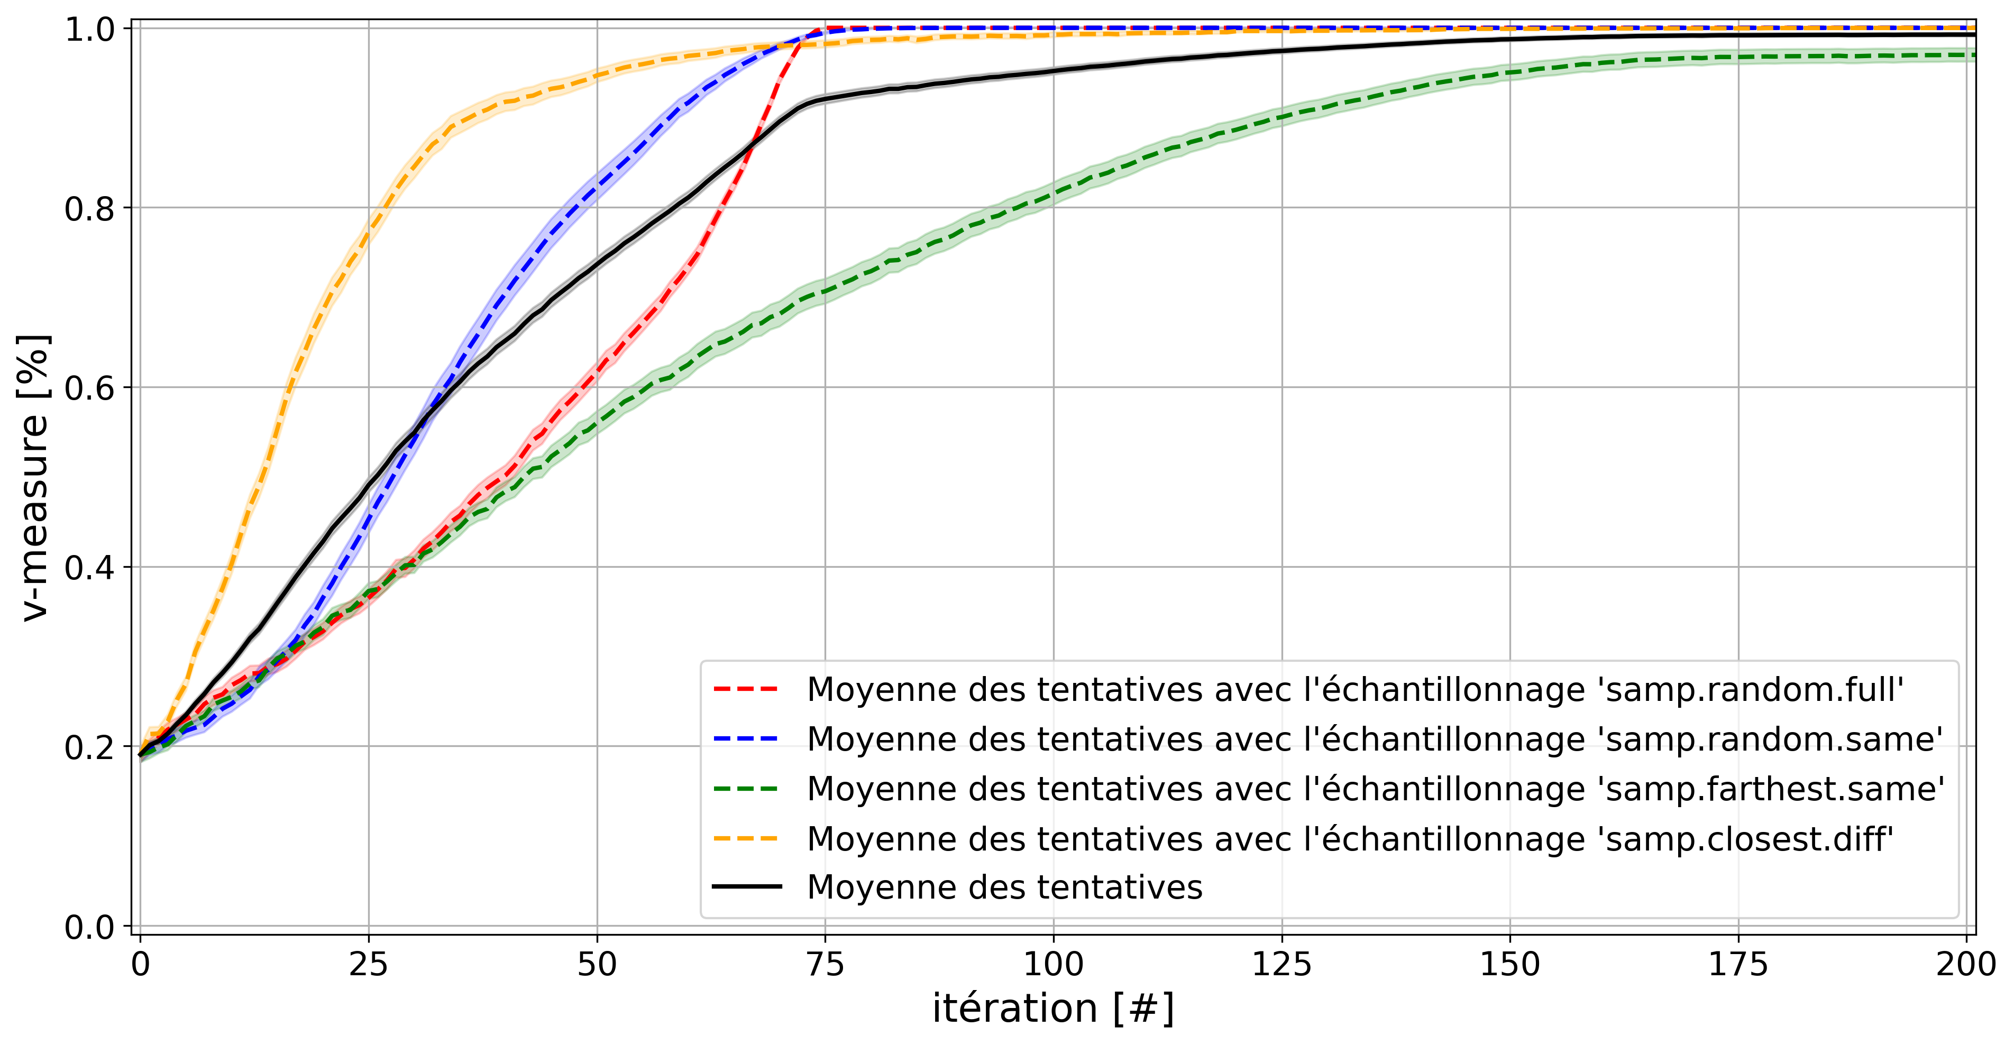
etude-efficacite-evolution-moyenne-par-iteration-par-facteur
(1)
(2)
(3)
(4)

Slide 36
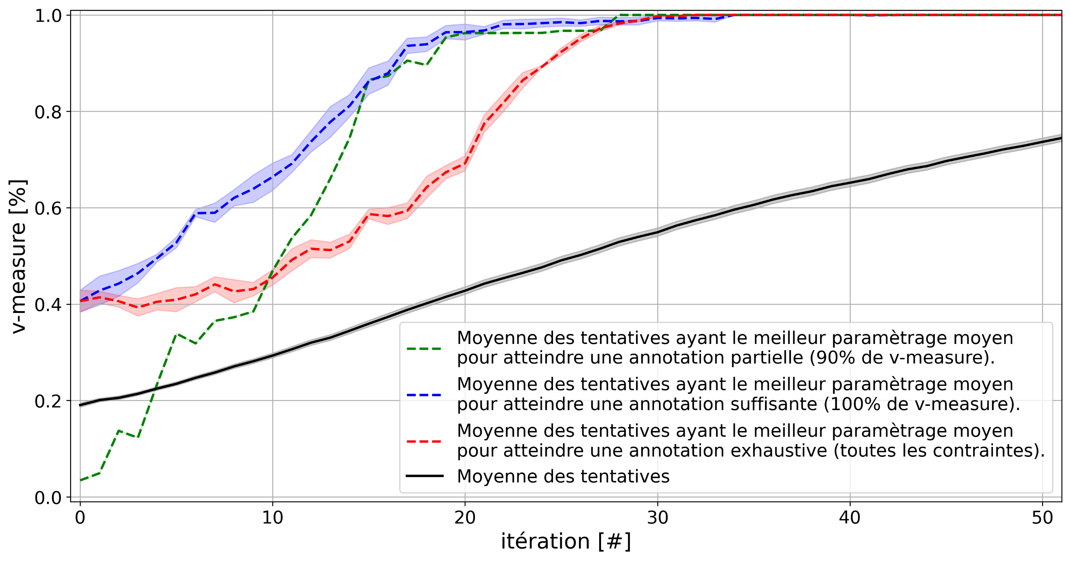
etude-efficacite-evolution-moyenne-5best-par-iteration

Slide 37
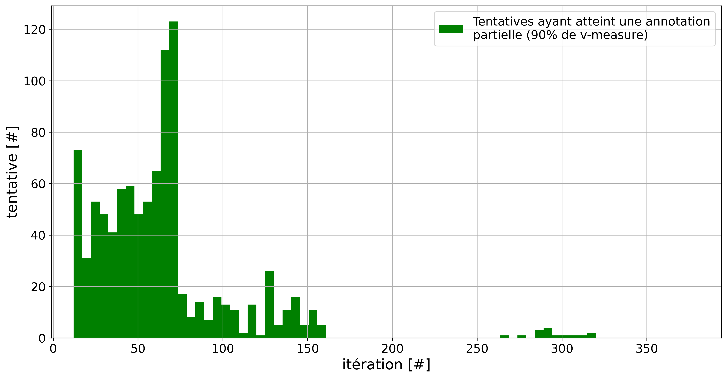
etude-efficience-histogramme-annotation-partielle

Slide 38
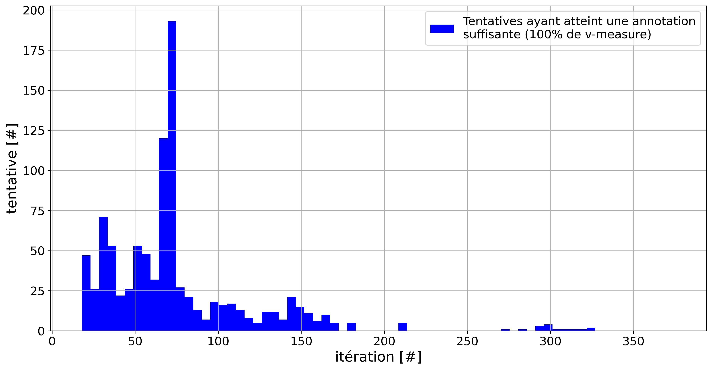
etude-efficience-histogramme-annotation-suffisante

Slide 39
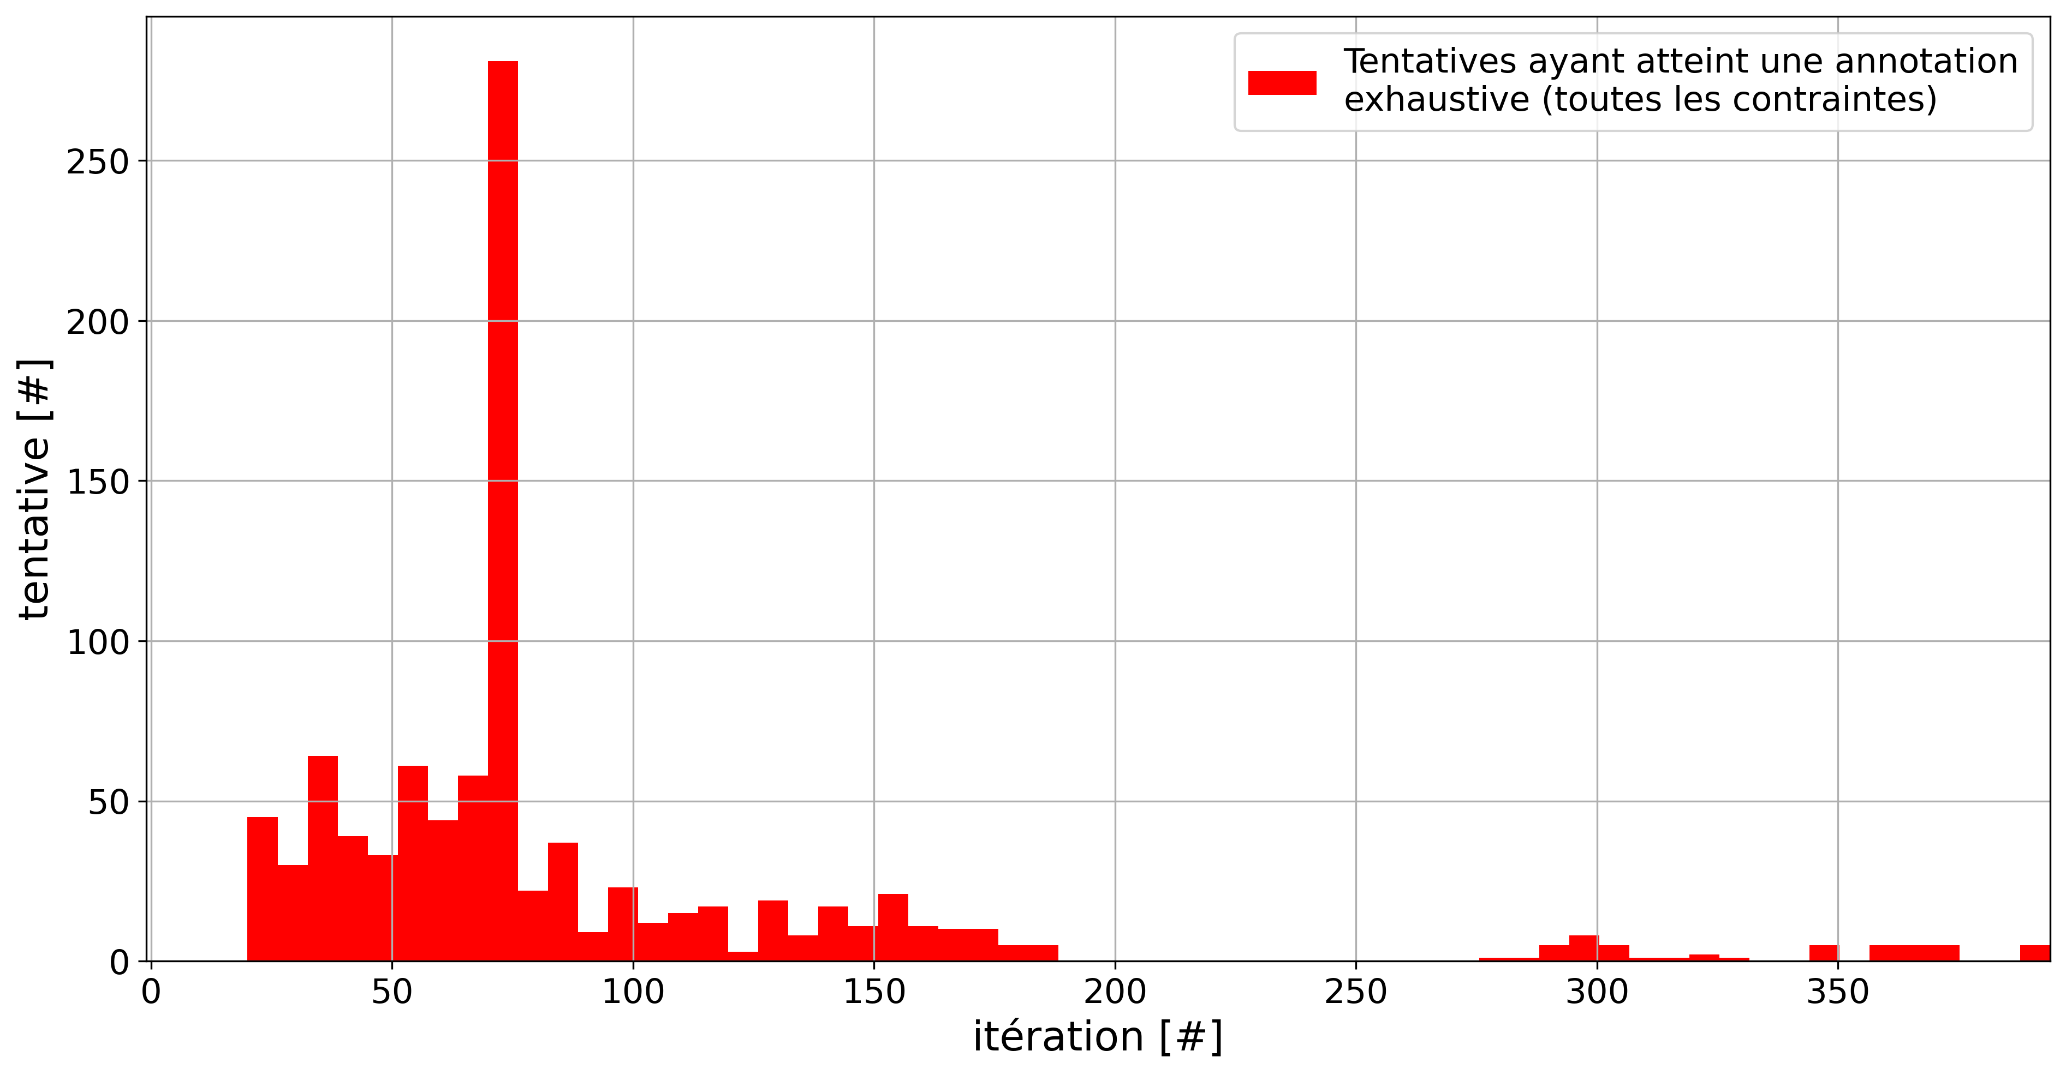
etude-efficience-histogramme-annotation-exhaustive

Slide 40
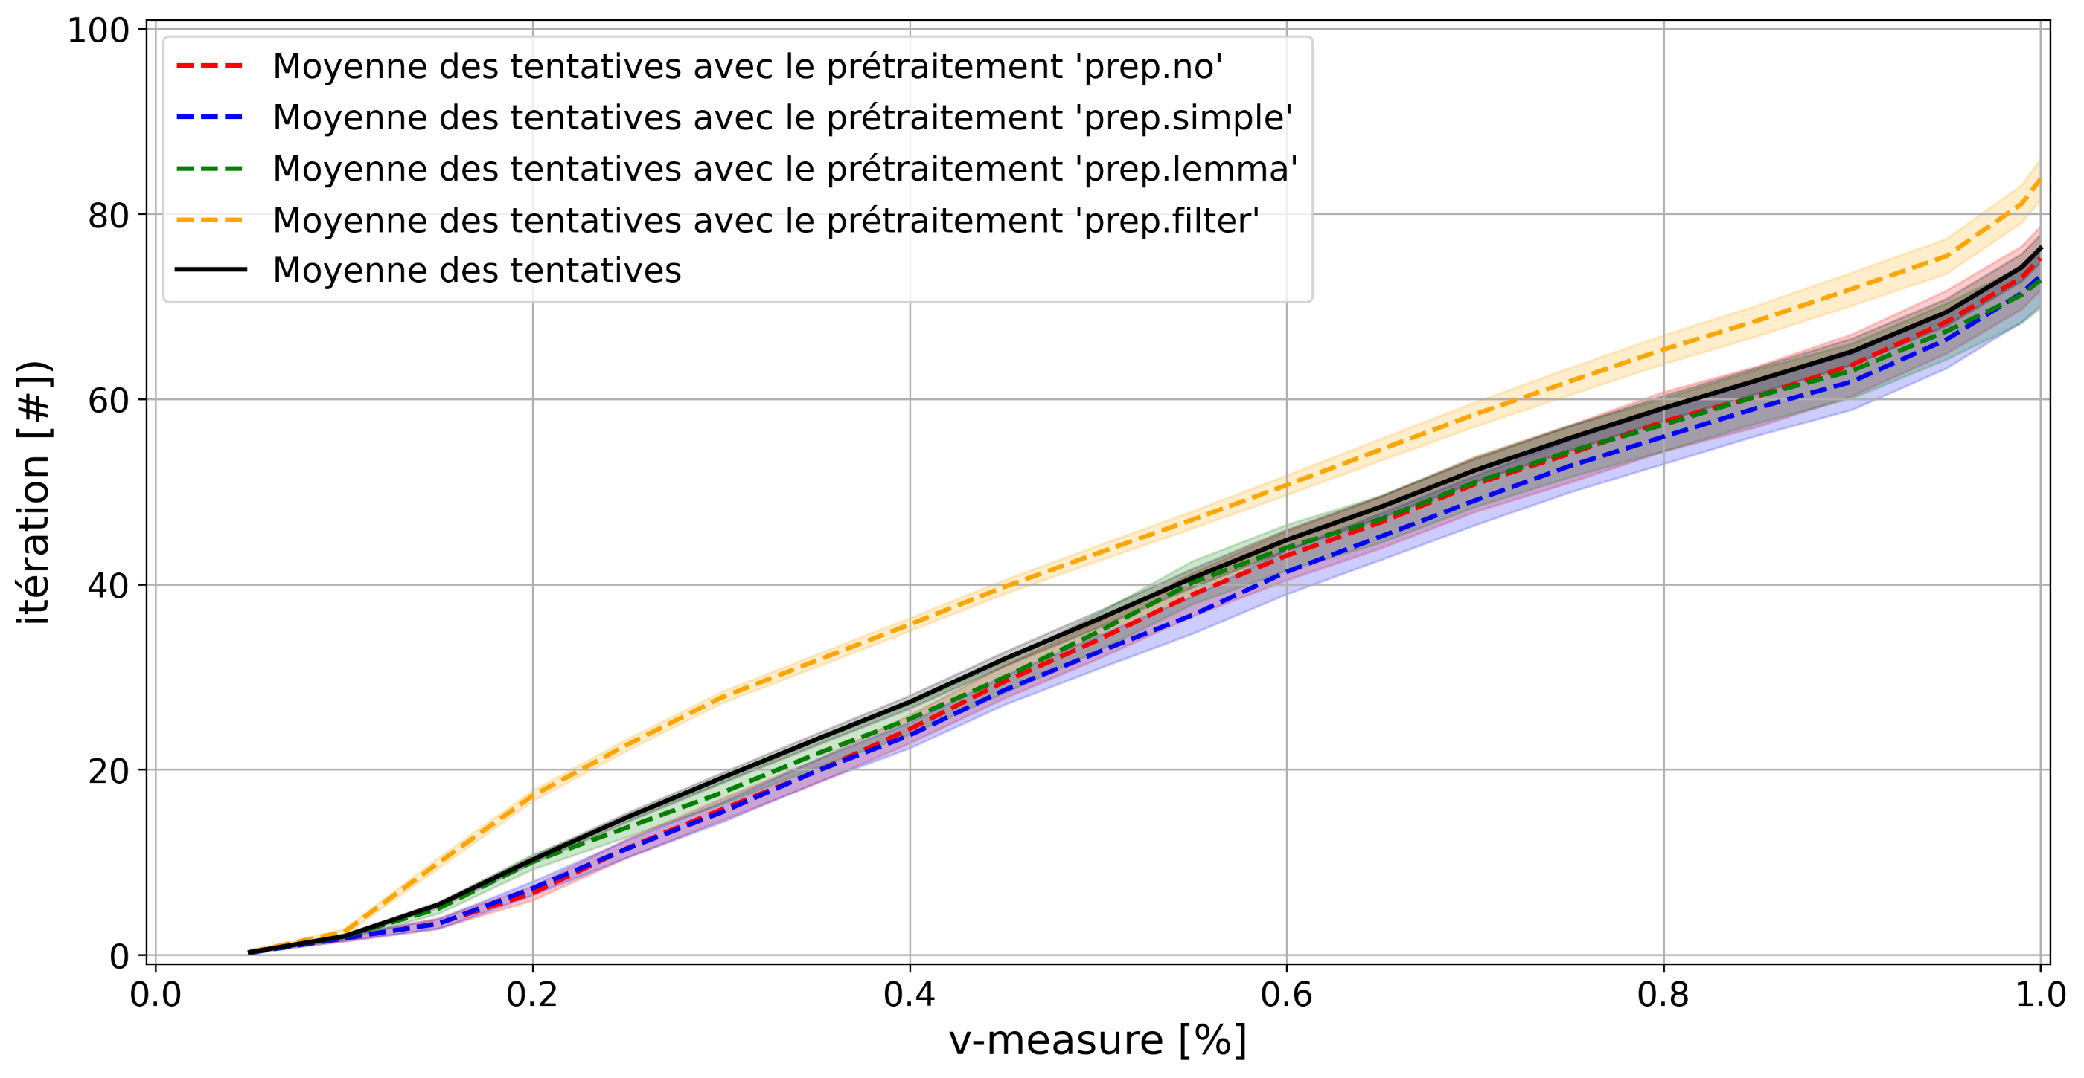
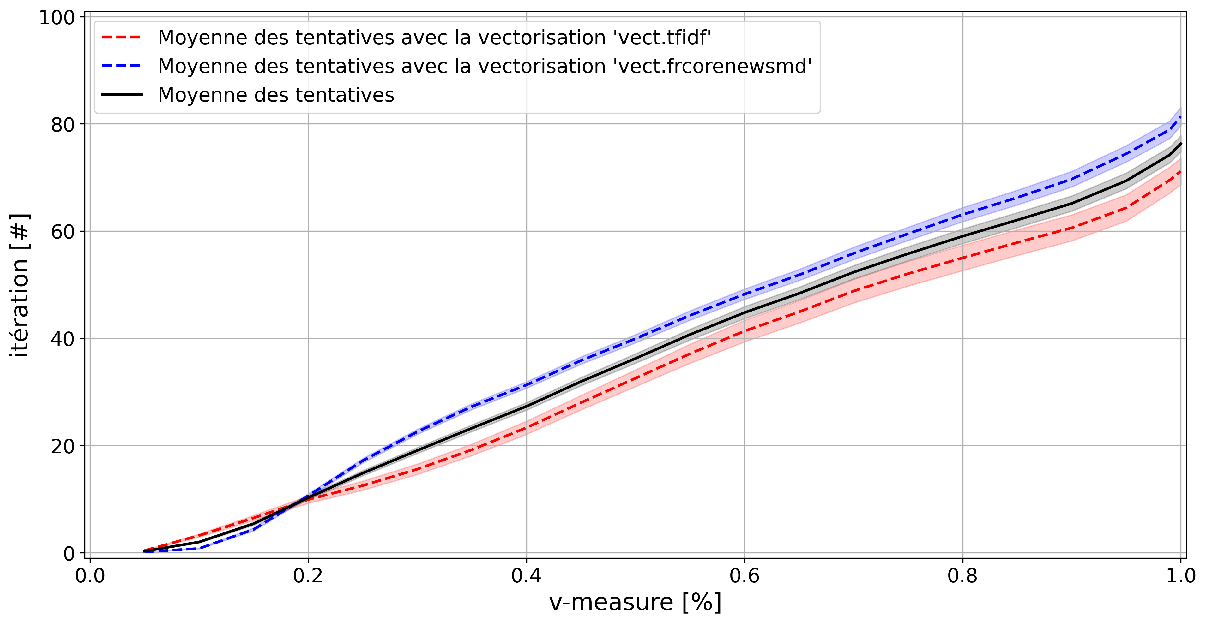
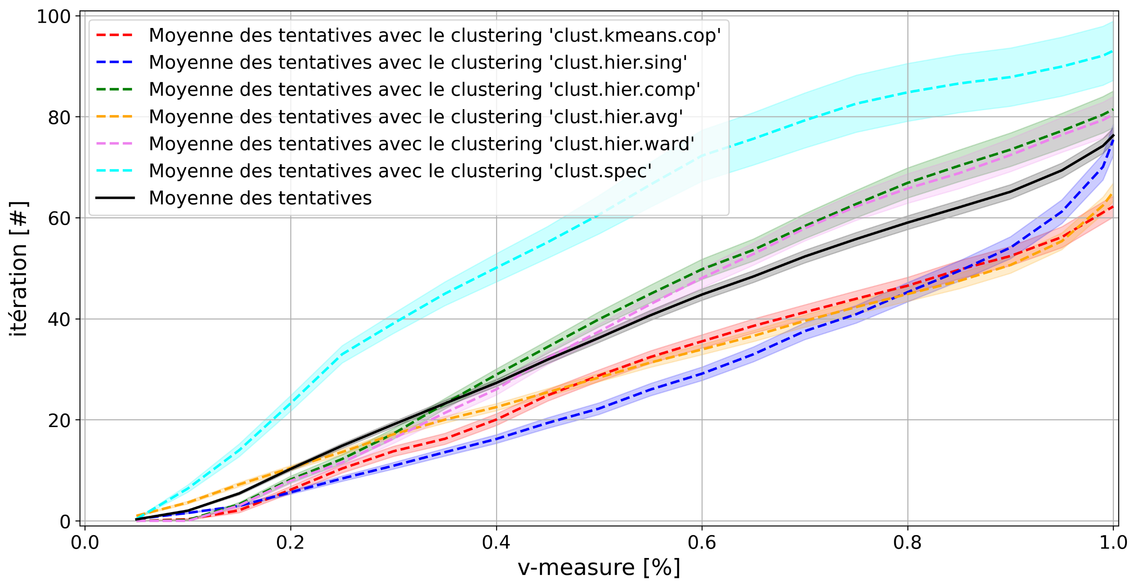
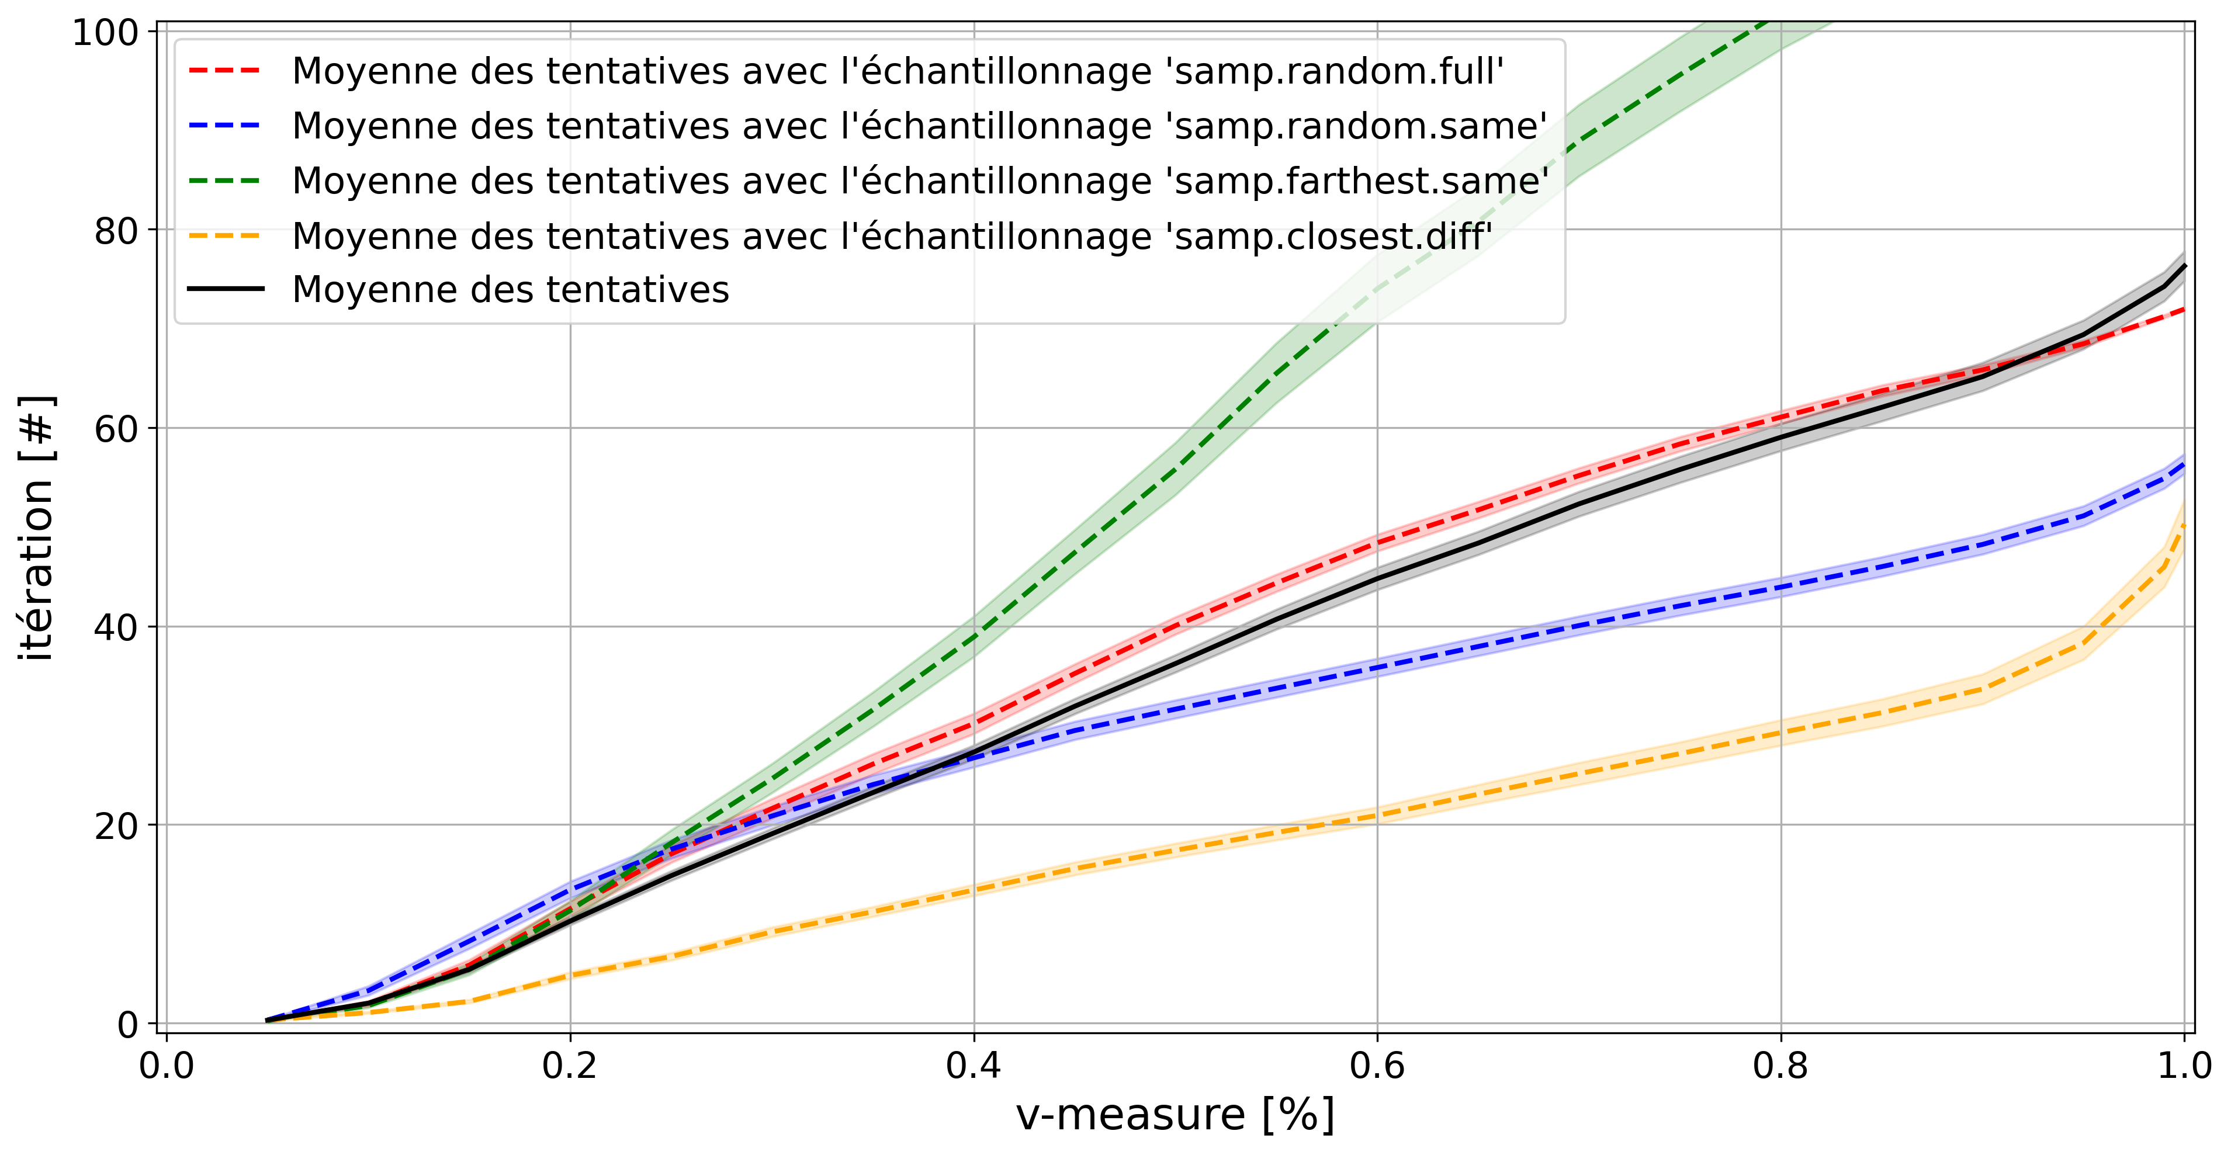
etude-efficience-evolution-moyenne-par-vmeasure-par-facteur
(1)
(2)
(3)
(4)

Slide 41
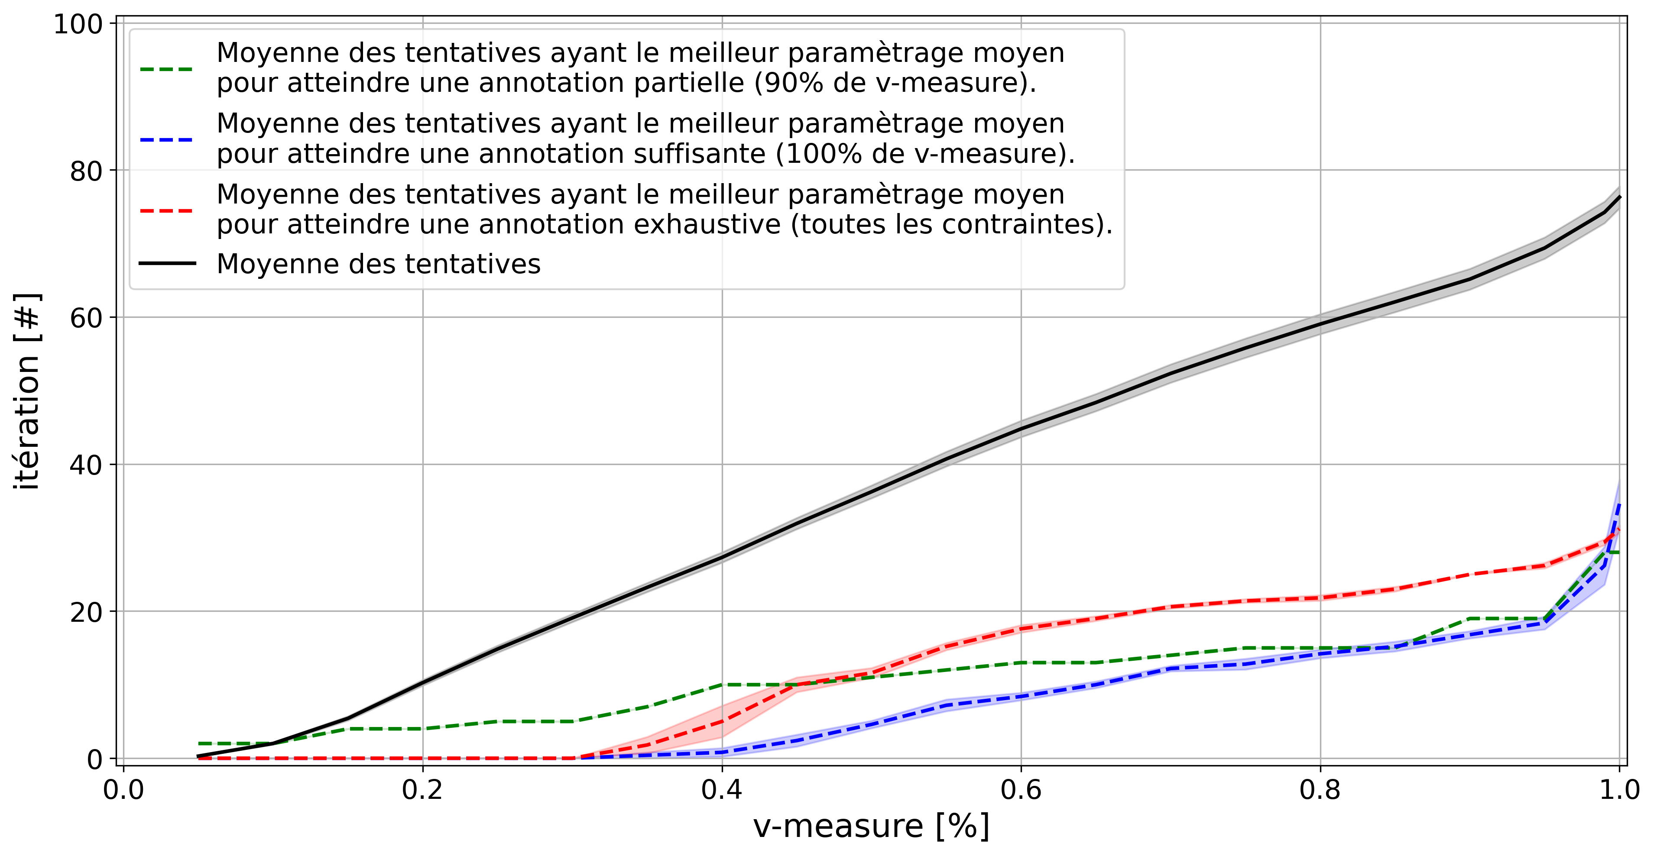
etude-efficacite-evolution-moyenne-5best-par-vmeasure

Slide 42
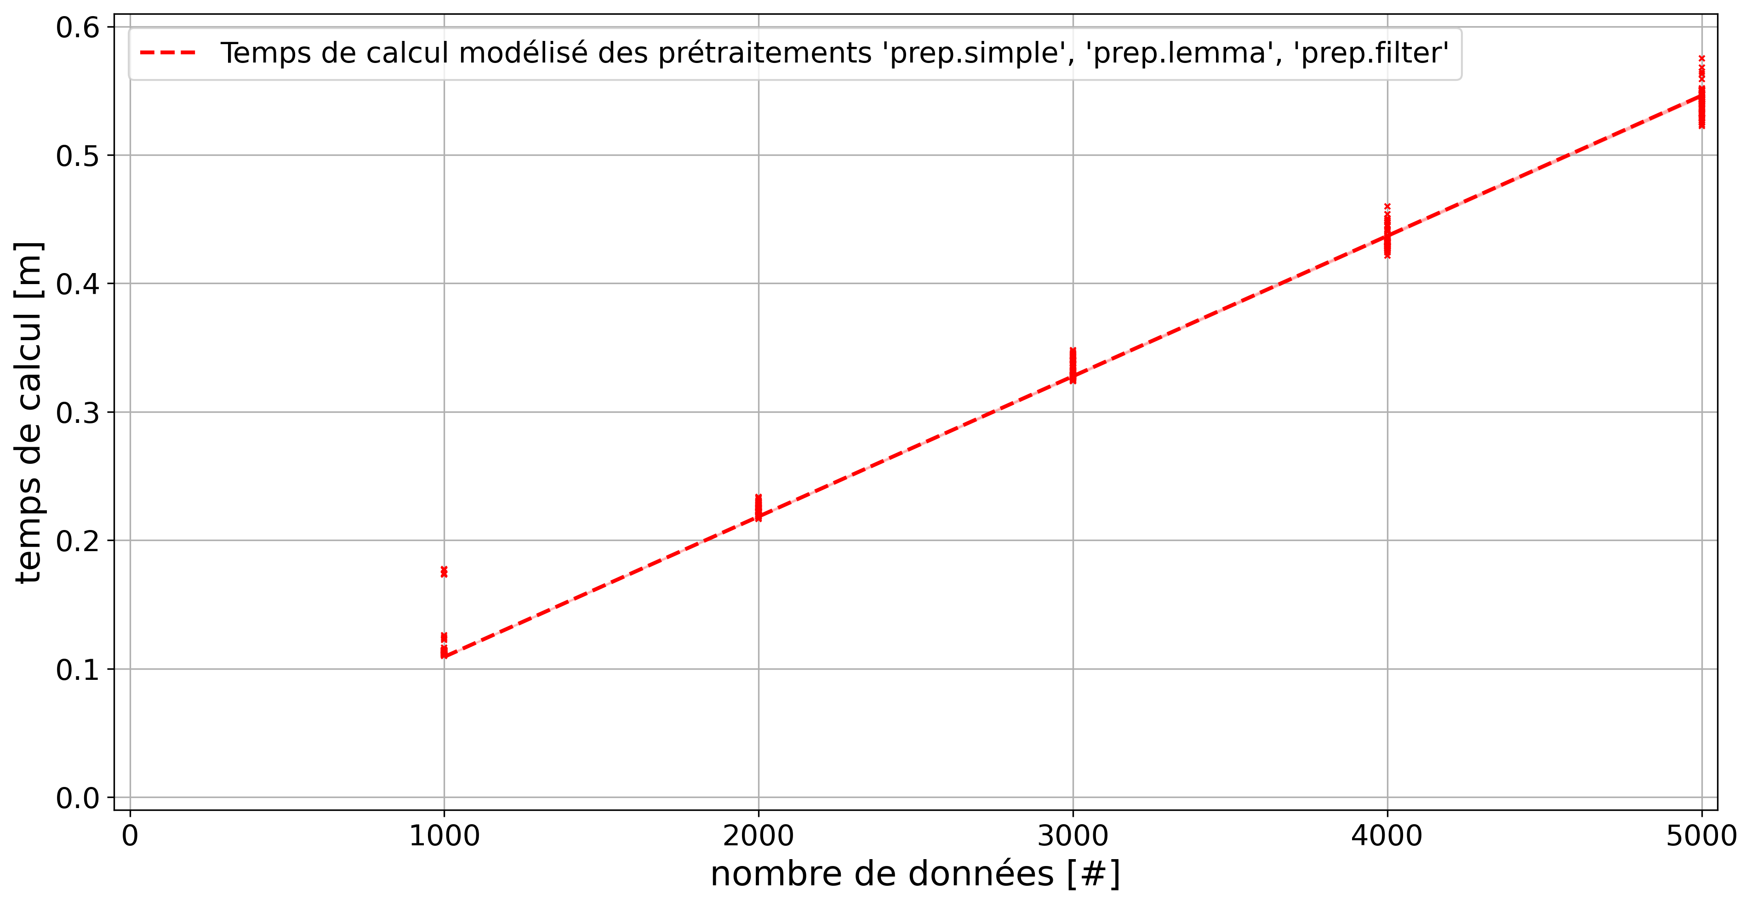
etude-temps-calcul-modelisation-1prep

Slide 43
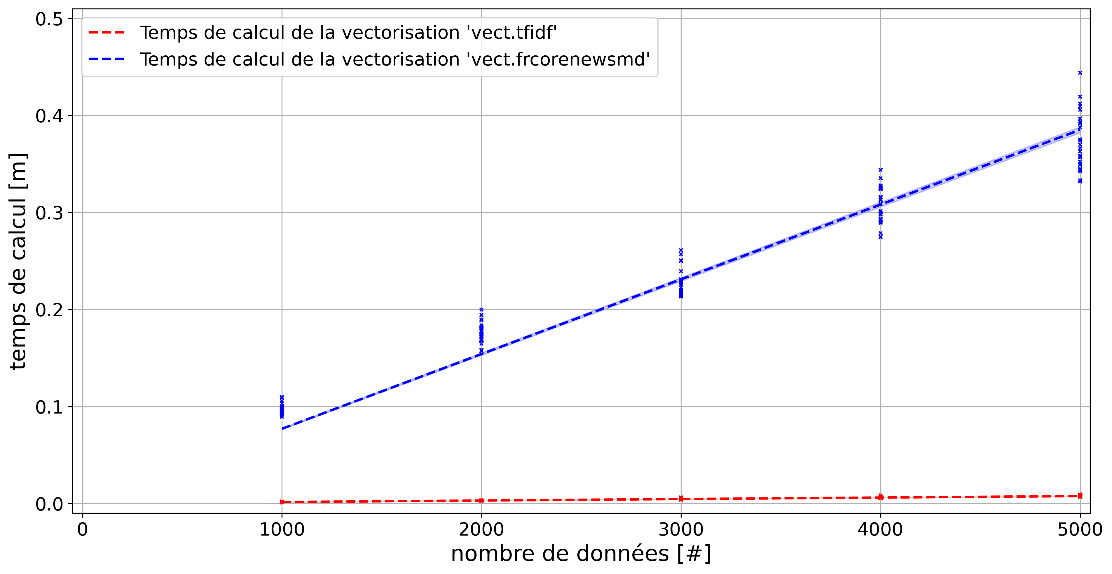
etude-temps-calcul-modelisation-2-vect

Slide 44
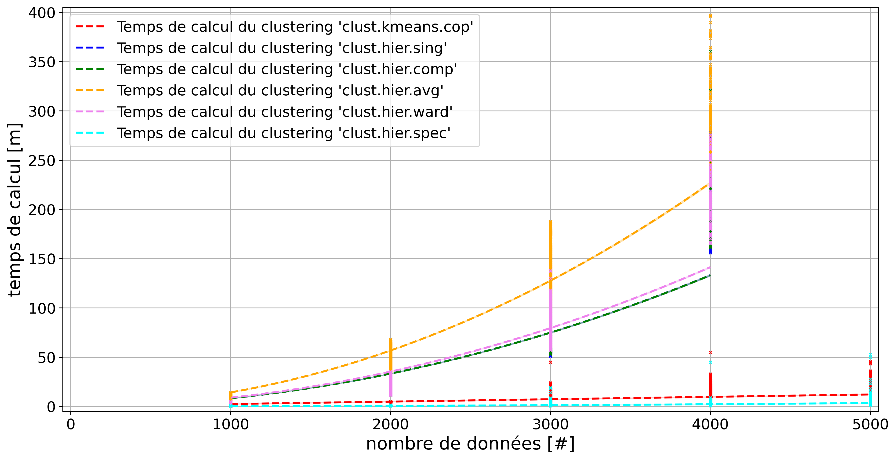
etude-temps-calcul-modelisation-3-clust

Slide 45
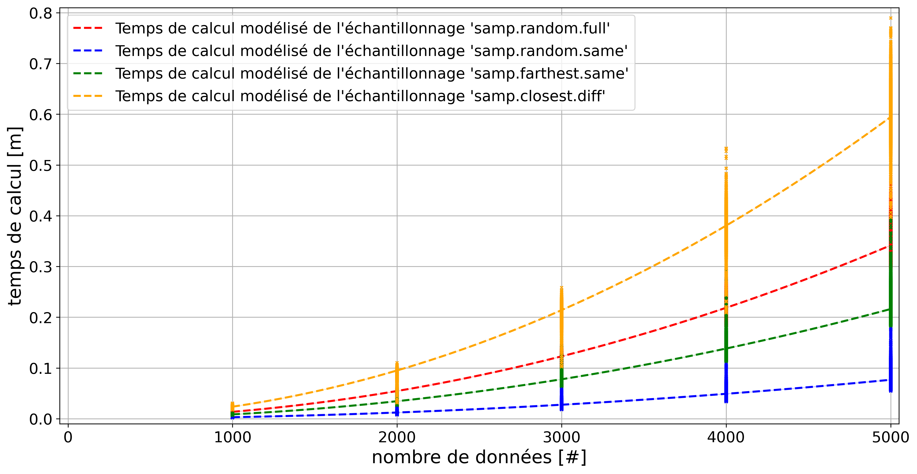
etude-temps-calcul-modelisation-4-samp

Slide 46
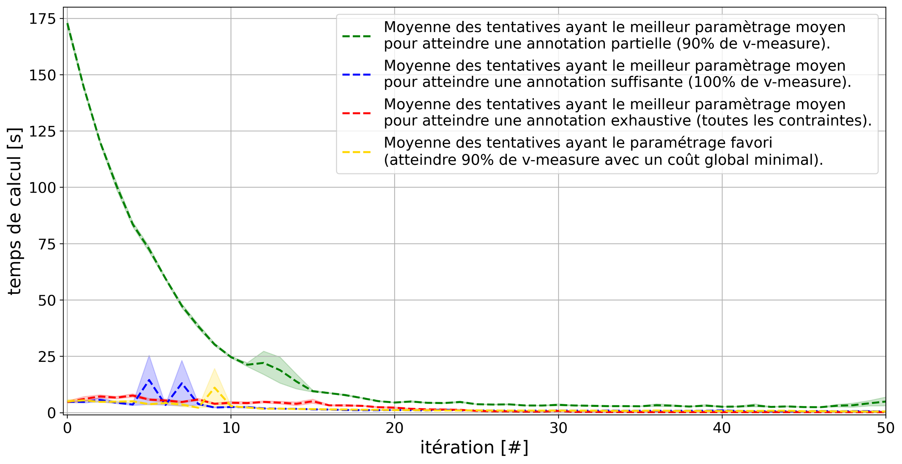
etude-temps-calcul-evolution-moyenne-5best-par-iteration

Slide 47
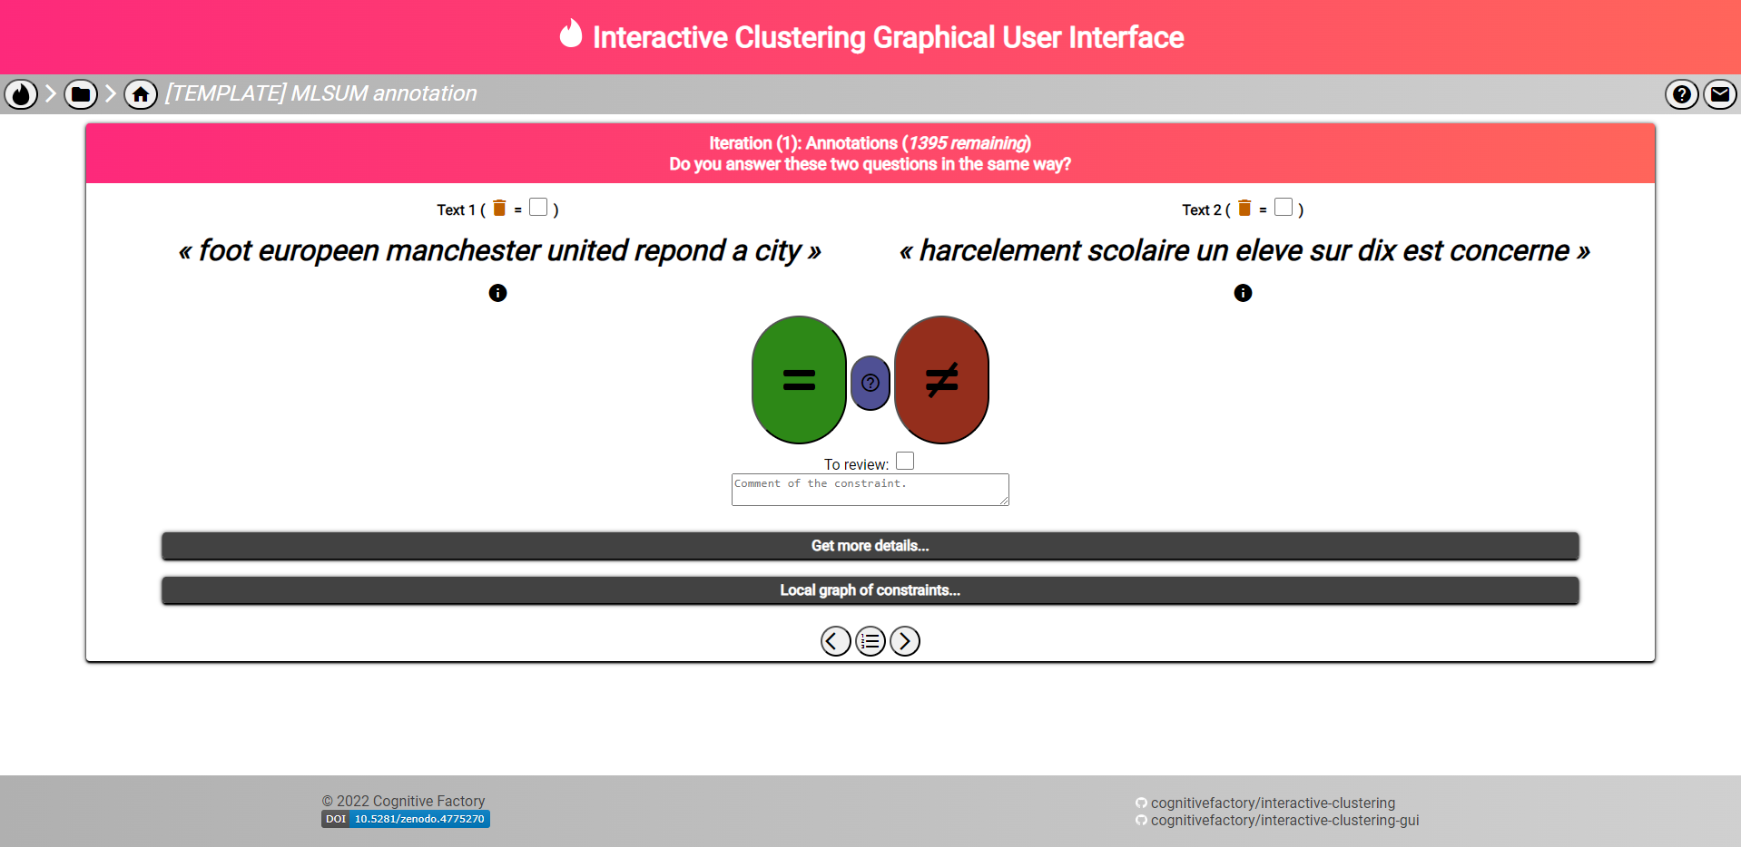
etude-temps-annotation-0application-annotation

Slide 48
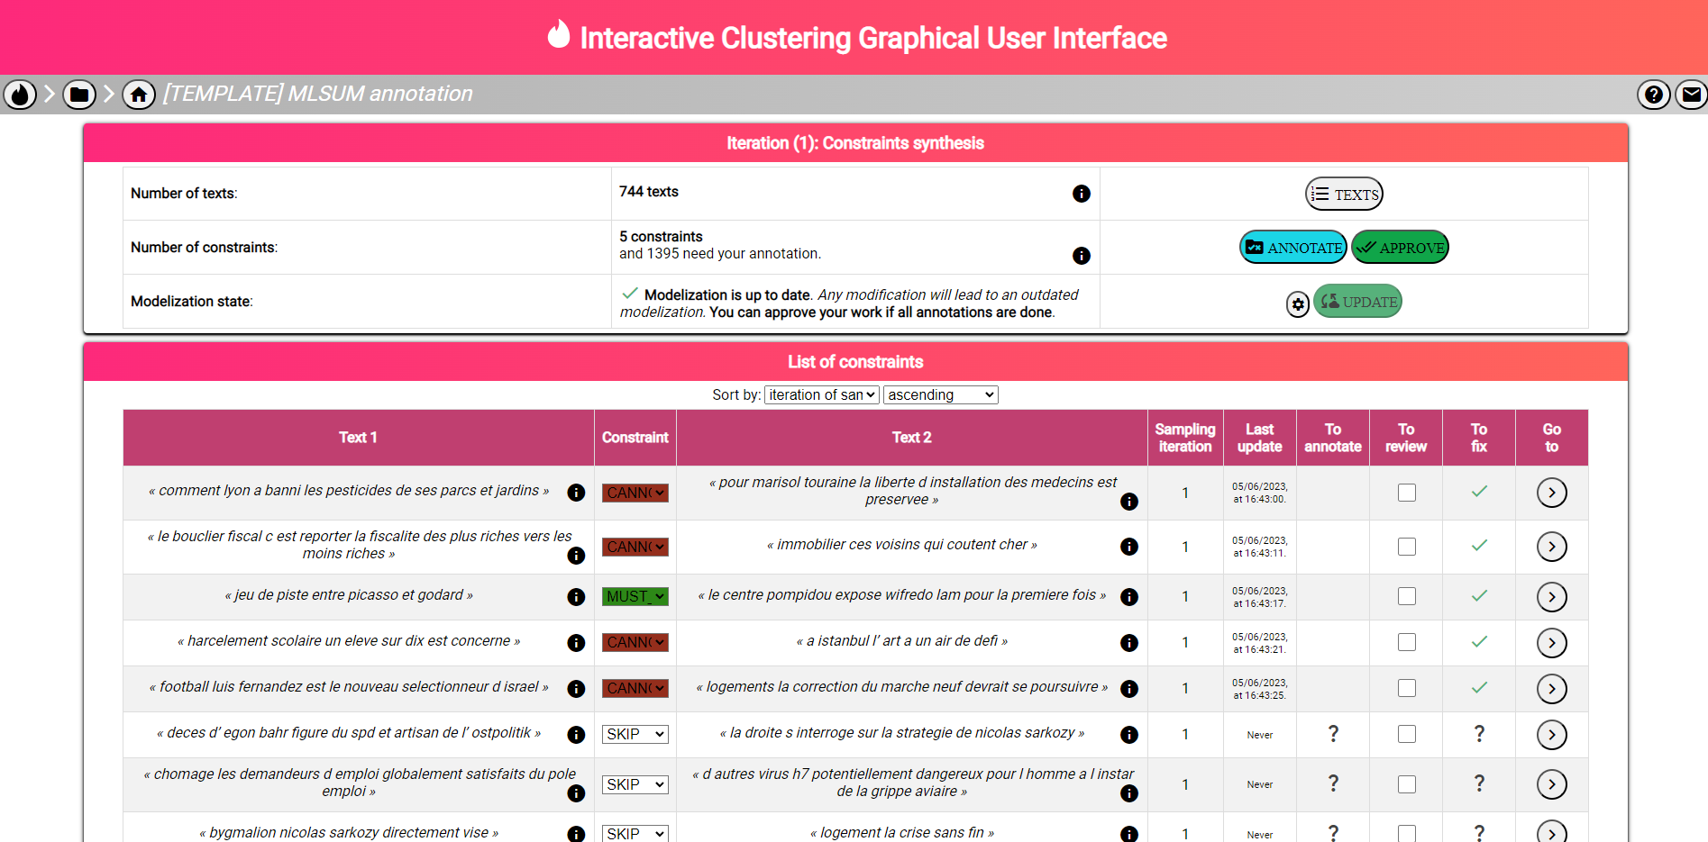
etude-temps-annotation-0application-liste-contraintes

Slide 49
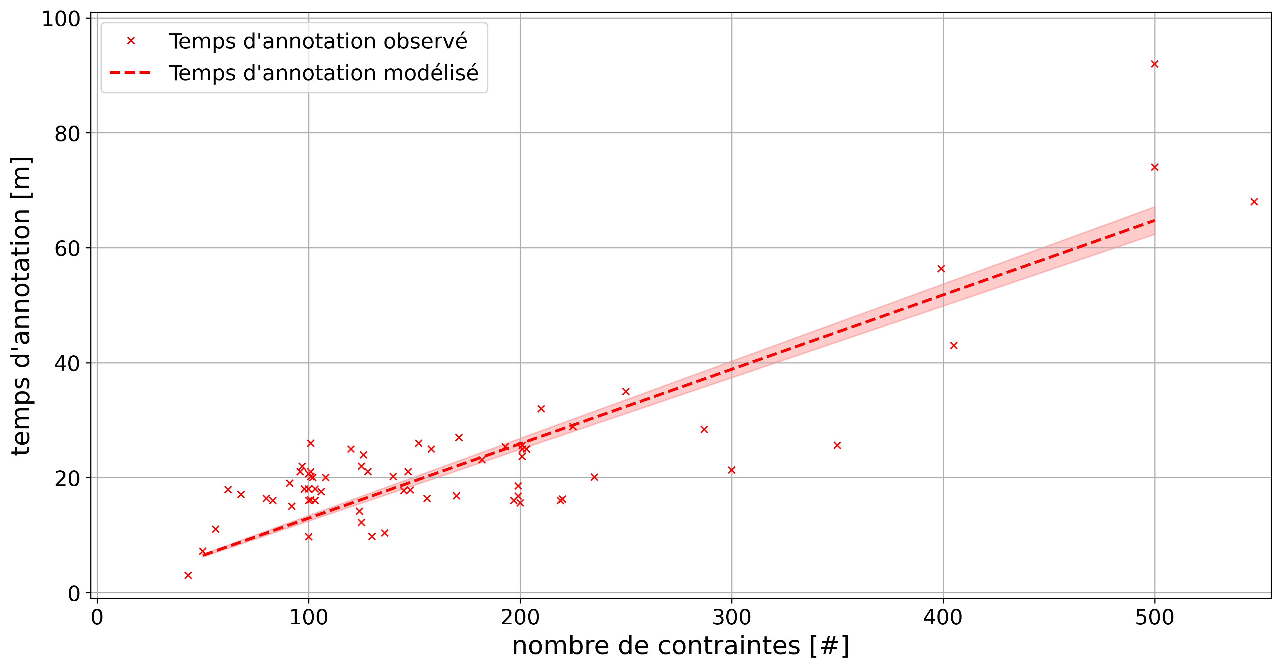
etude-temps-annotation-1-modelisation-temps

Slide 50
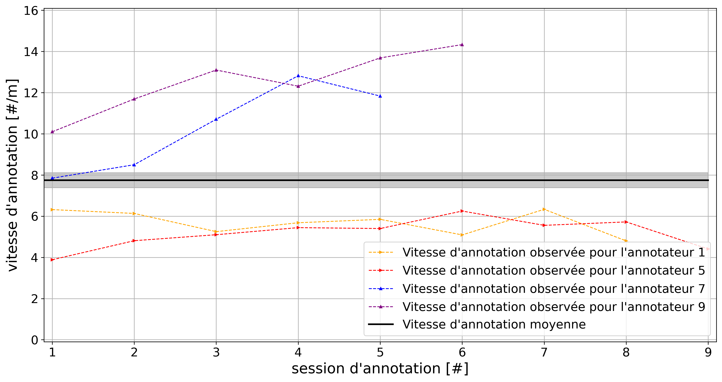
etude-temps-annotation-3-etude-de-cas

Slide 51
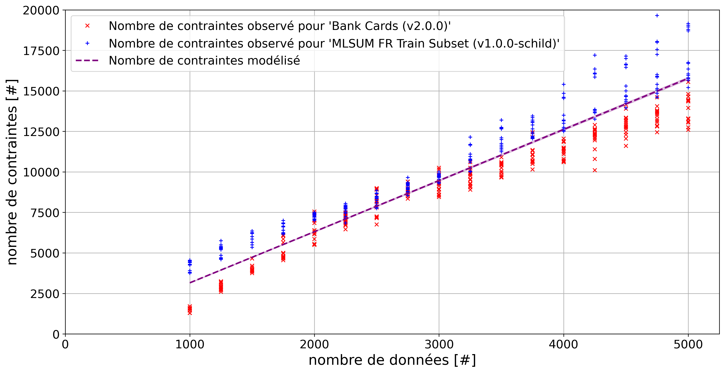
etude-nombre-contraintes-1-modelisation-nombre

Slide 52
etude-nombre-contraintes-2-bornes-limites
(1)
(2)

Slide 53
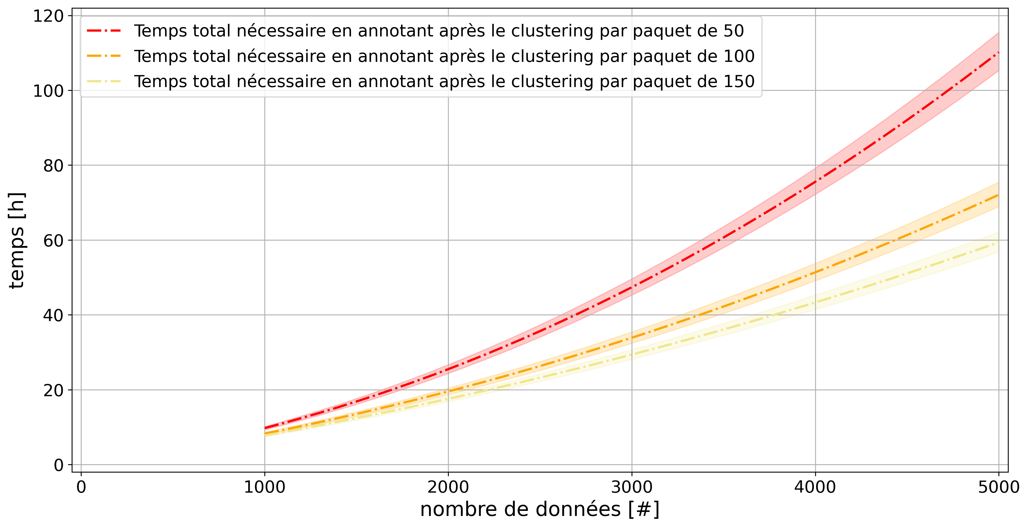
etude-temps-total-1-modelisation-sequentielle

Slide 54
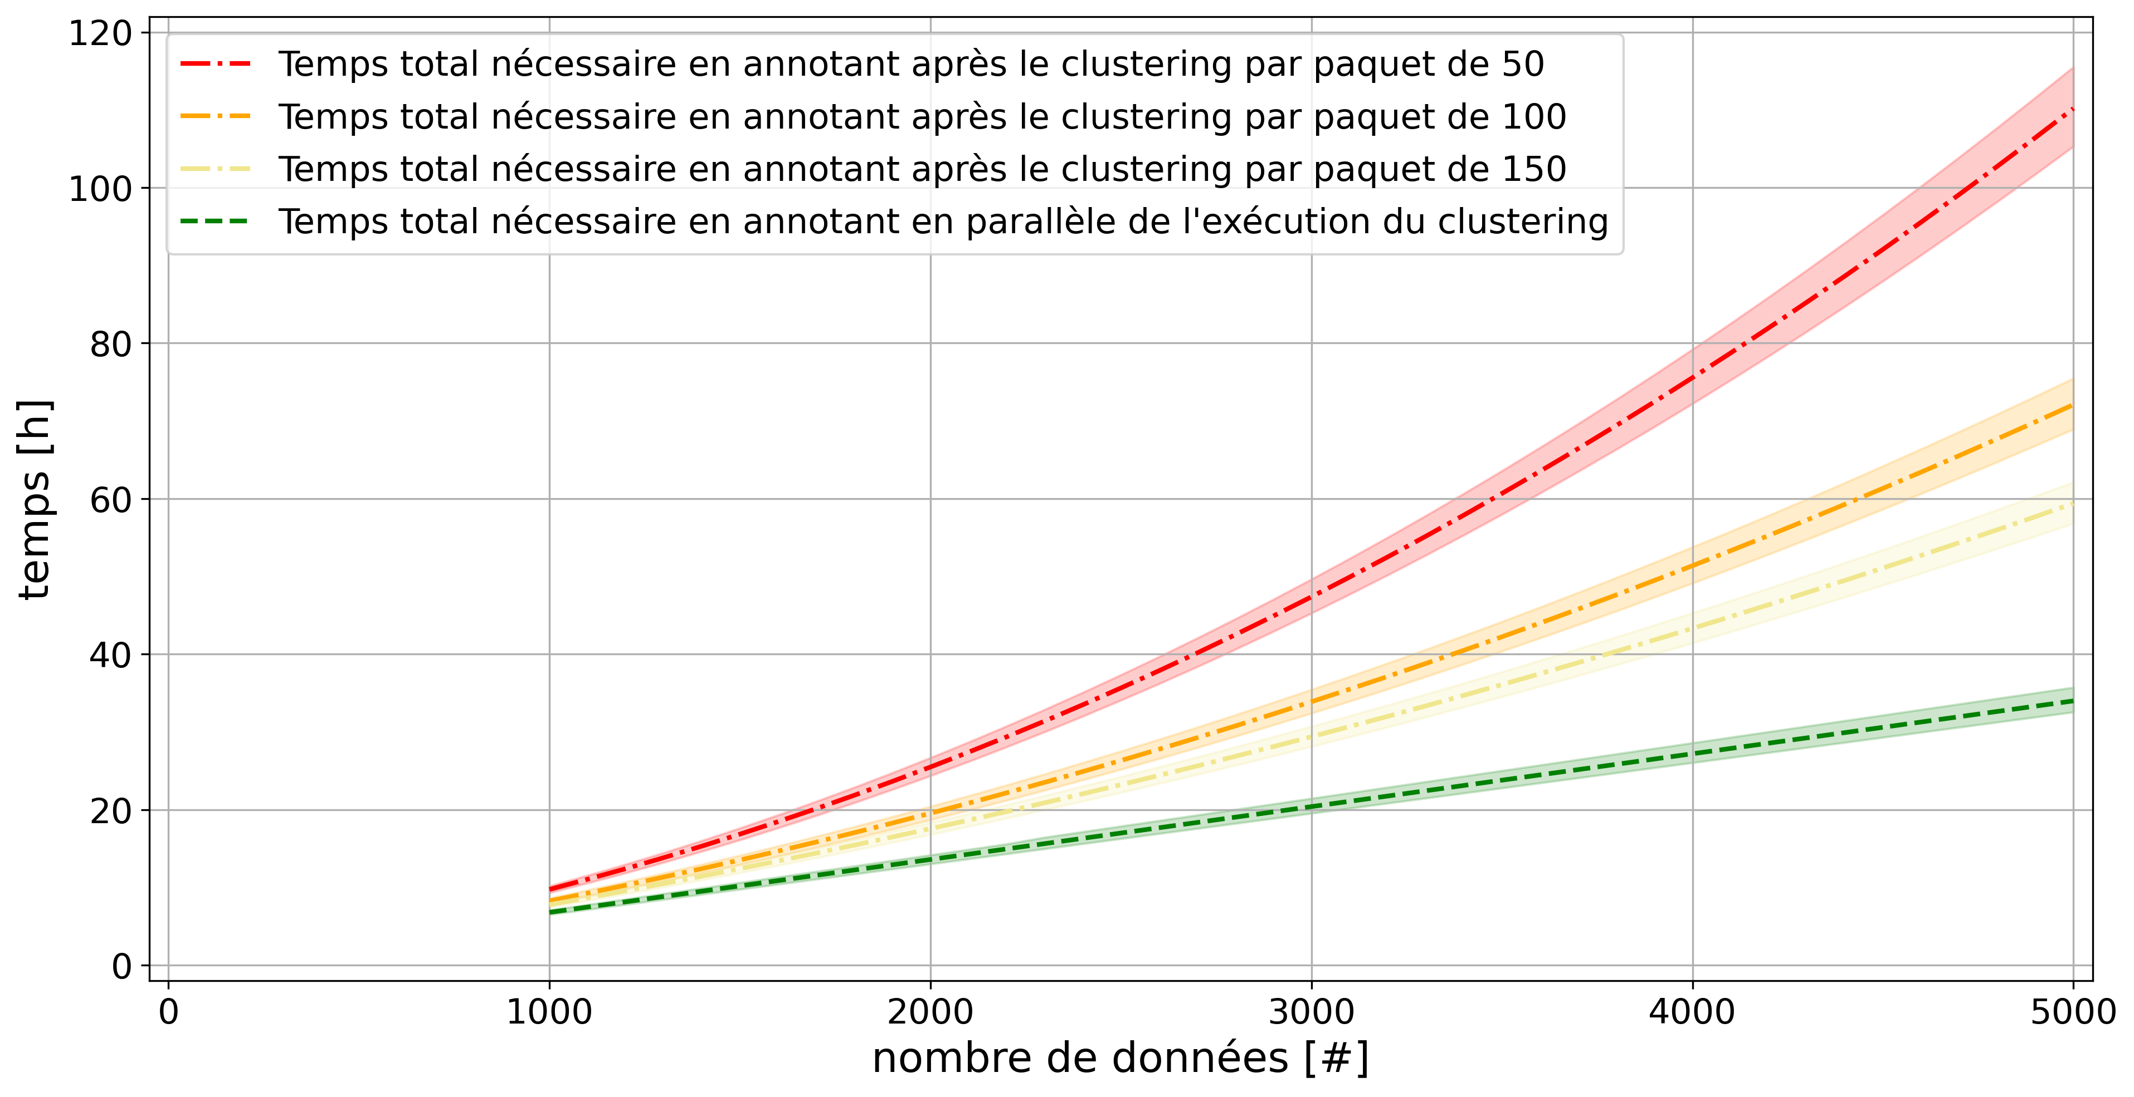
etude-temps-total-2-modelisation-parallele

Slide 55
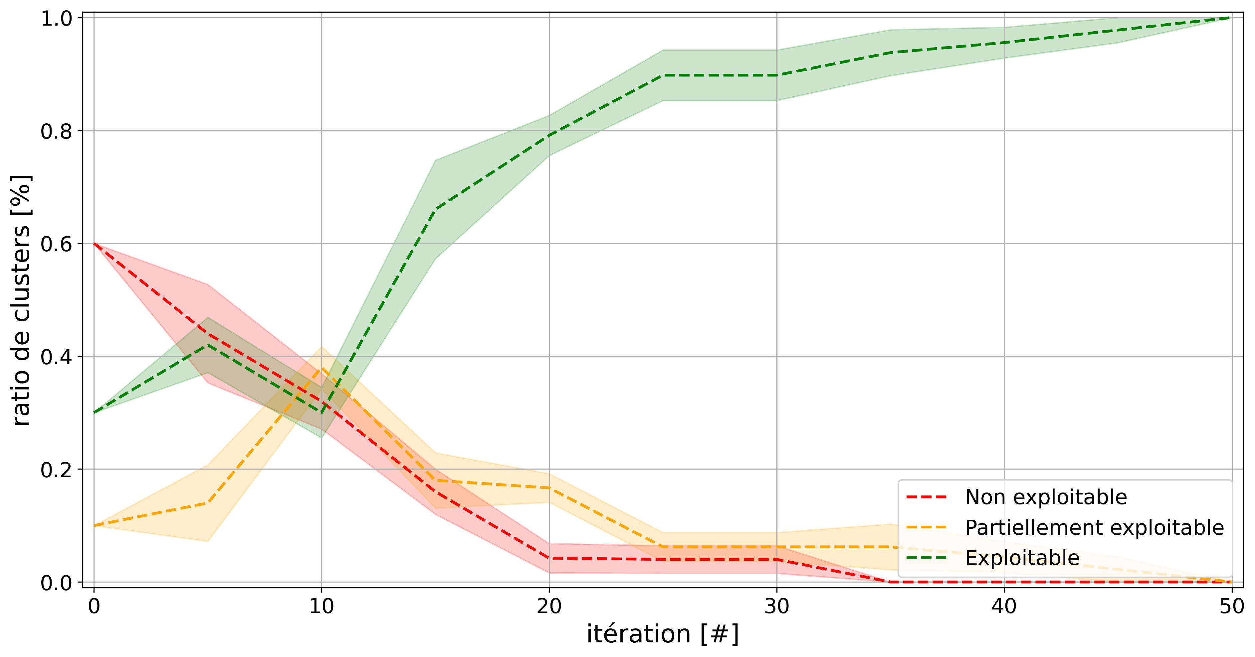
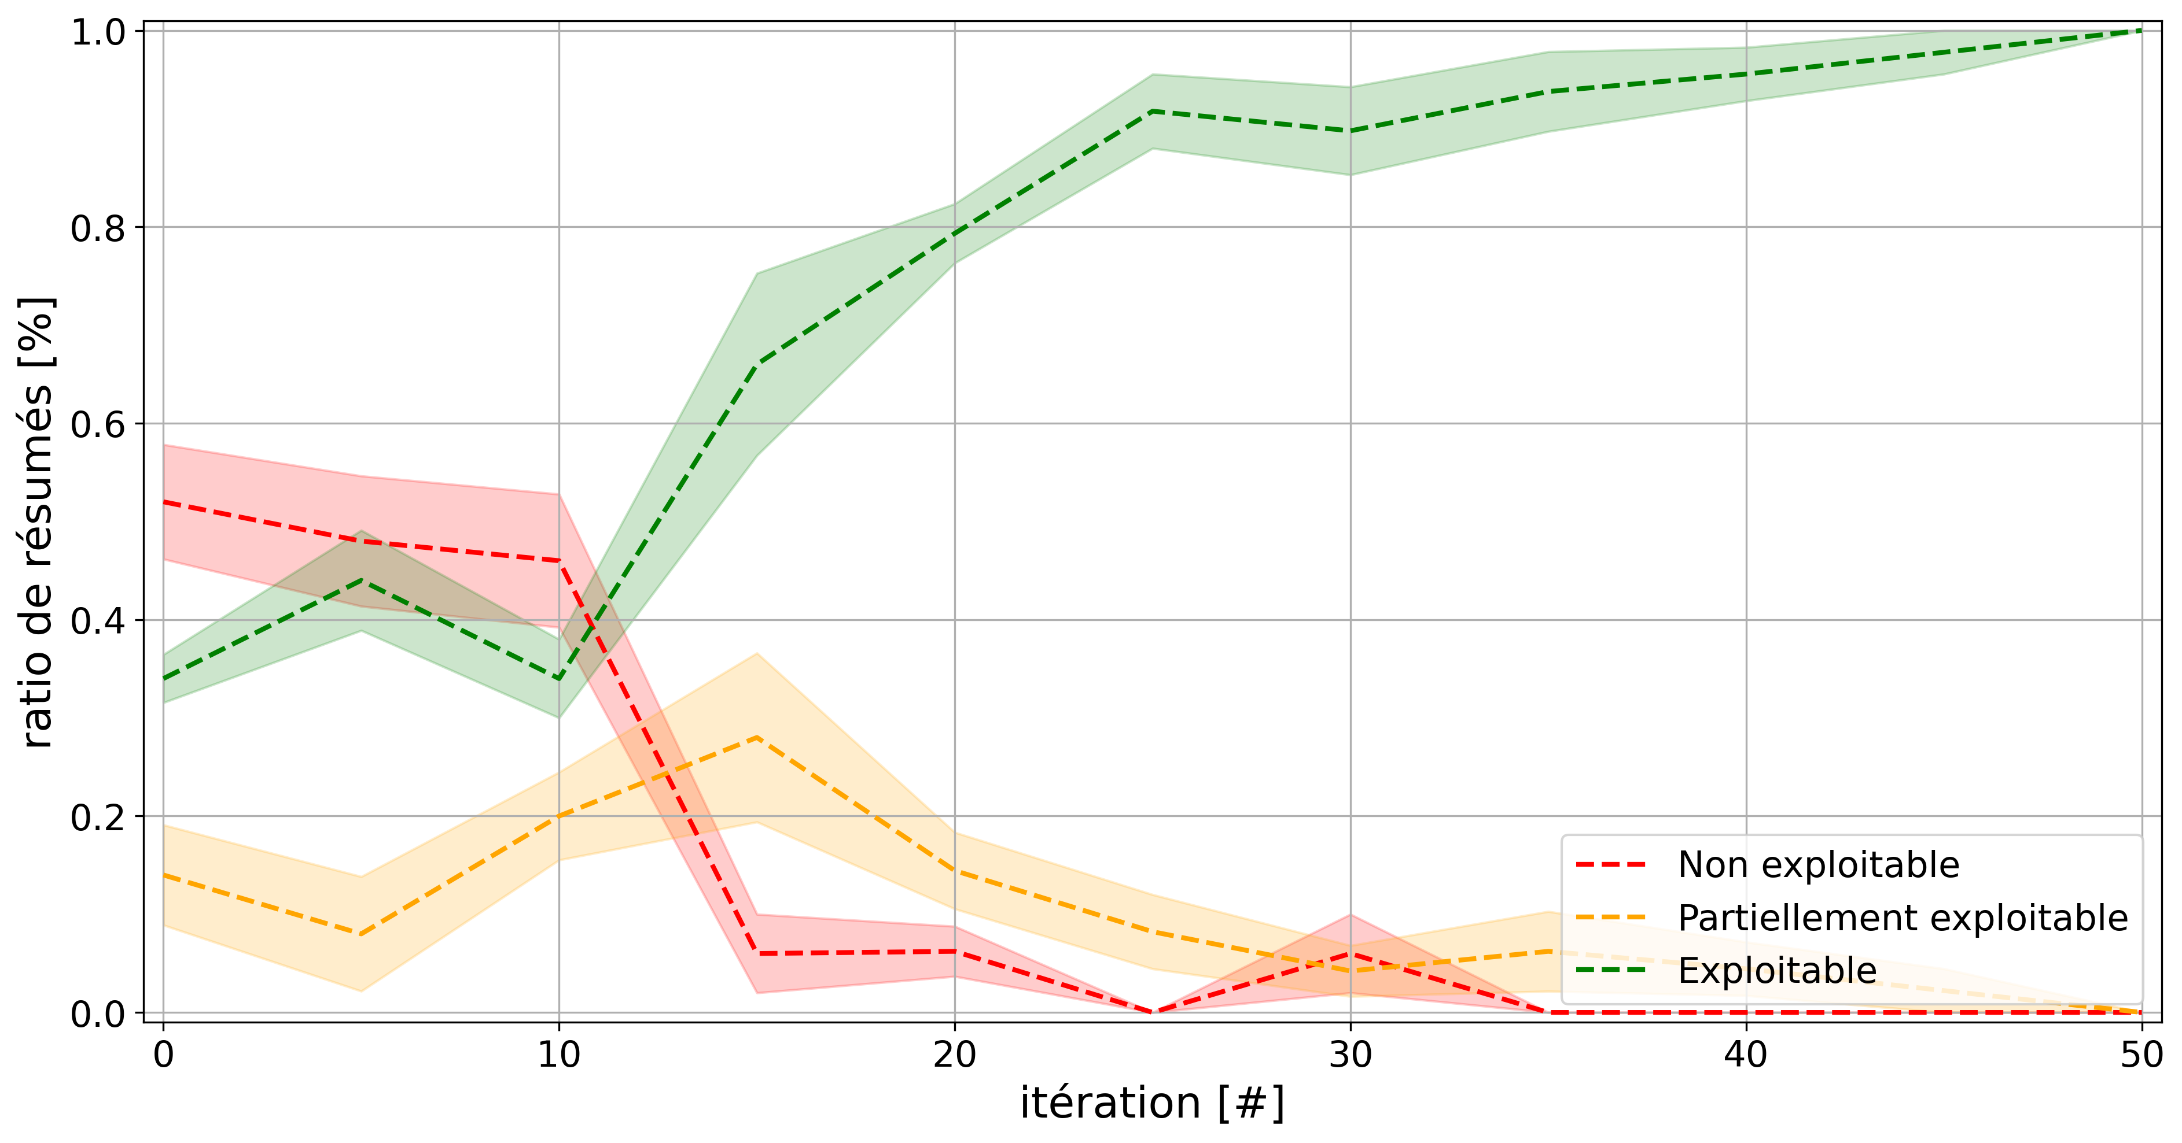
etude-pertinence-llm-check-annotation-favori
(1)
(2)

Slide 56
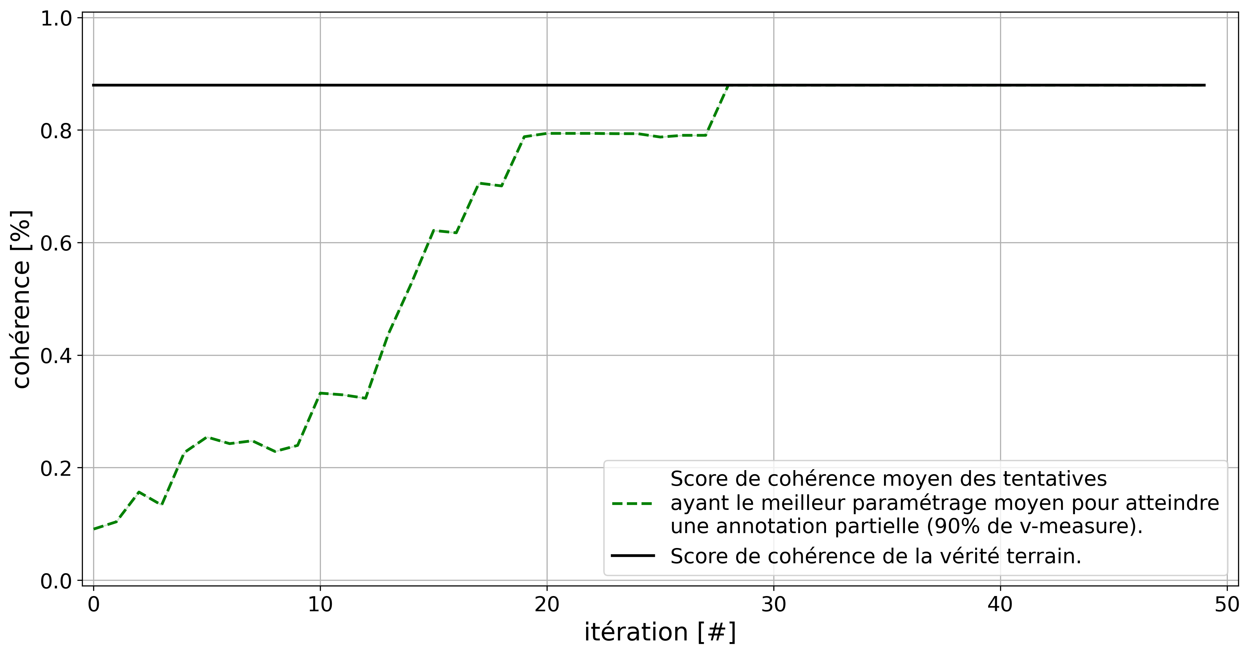
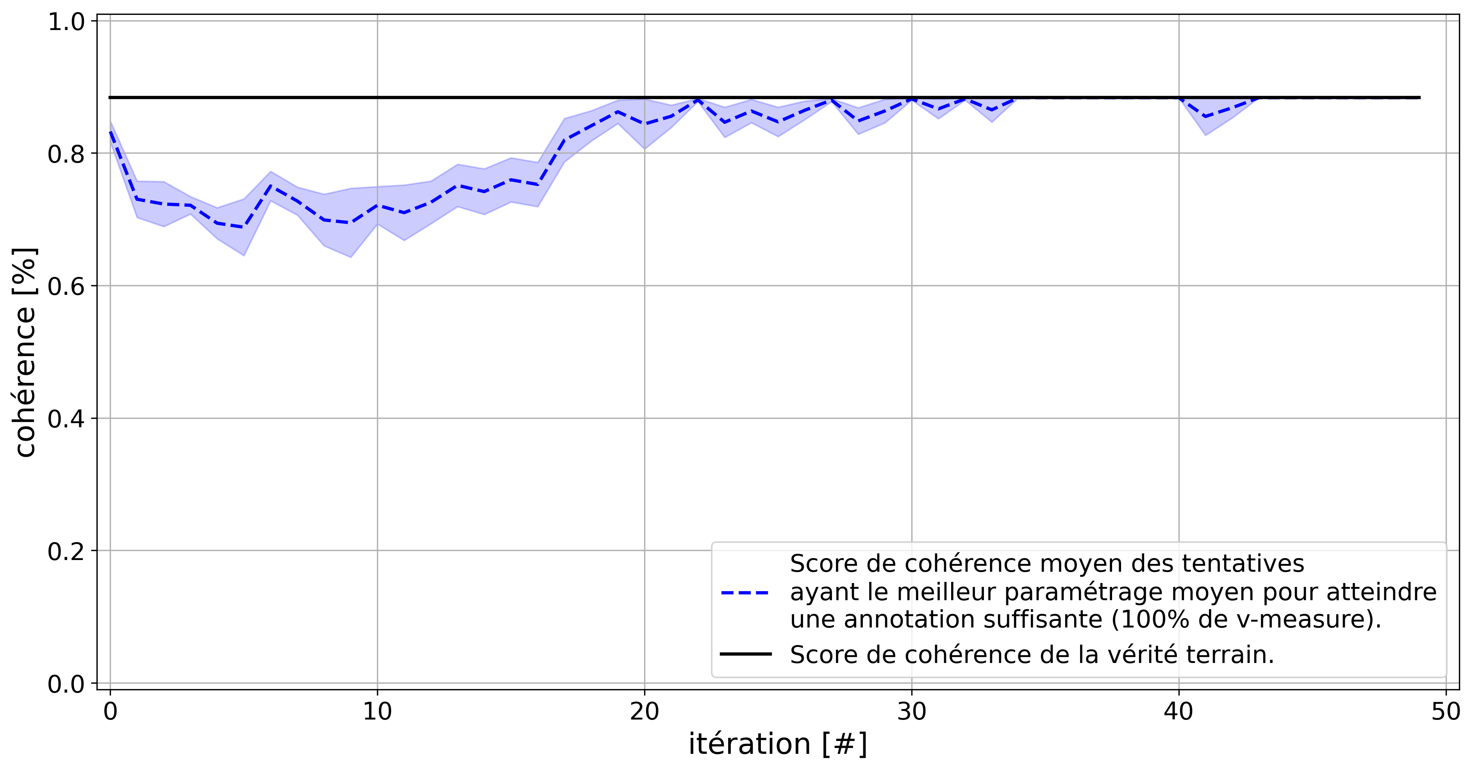
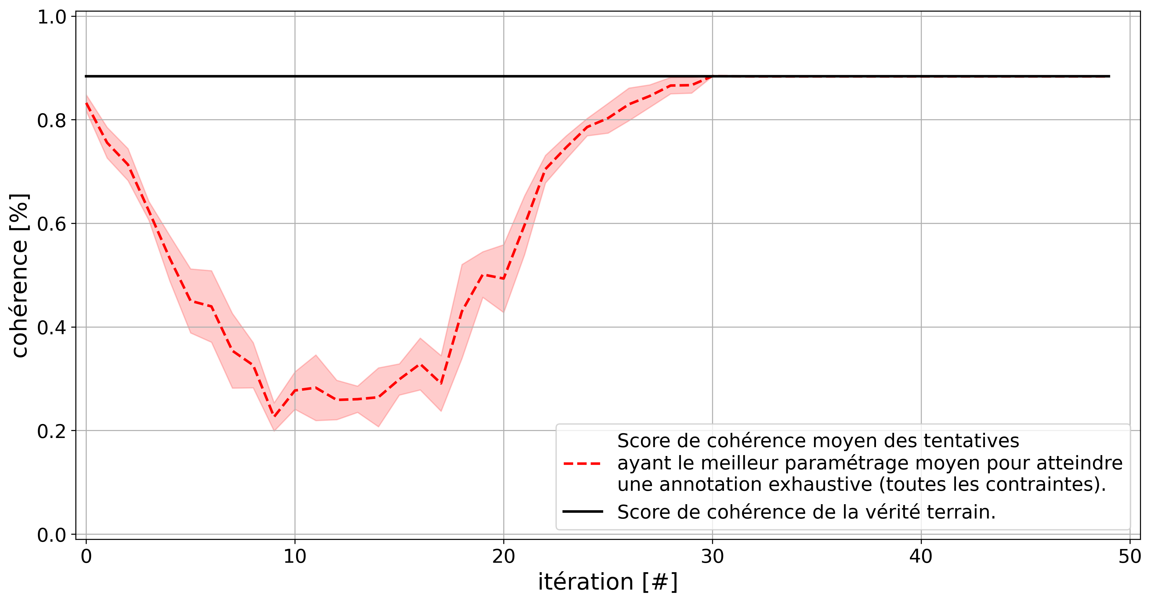
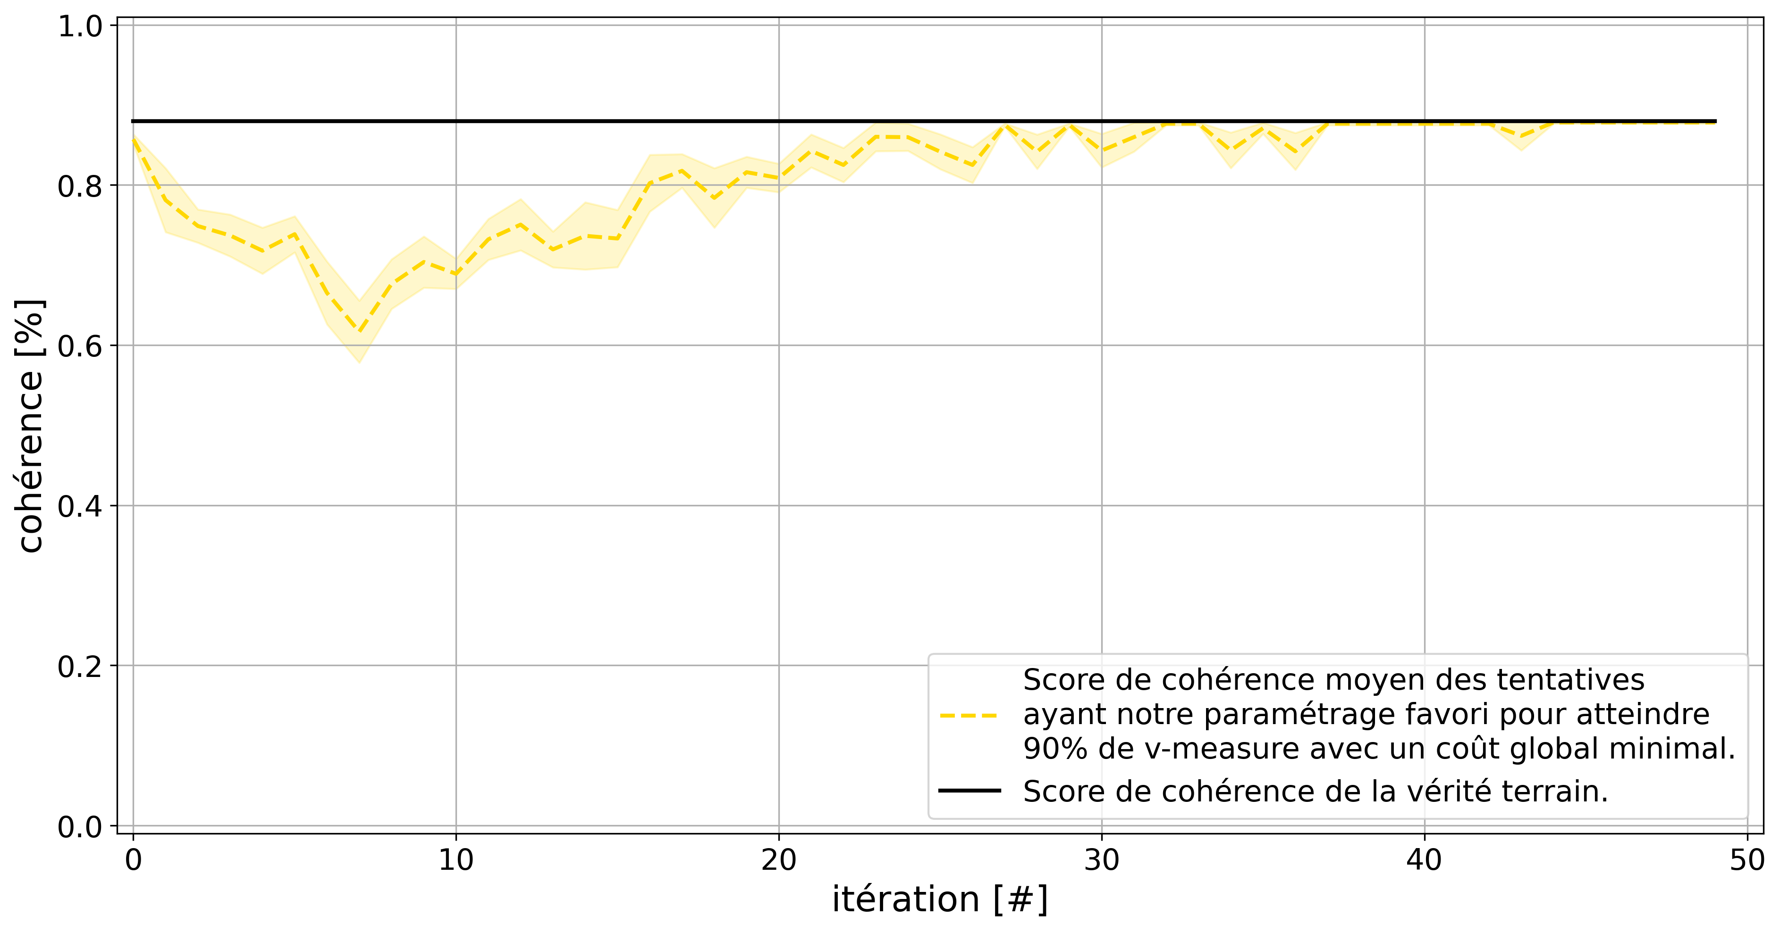
etude-pertinence-consistence
(1)
(2)
(3)
(4)

Slide 57
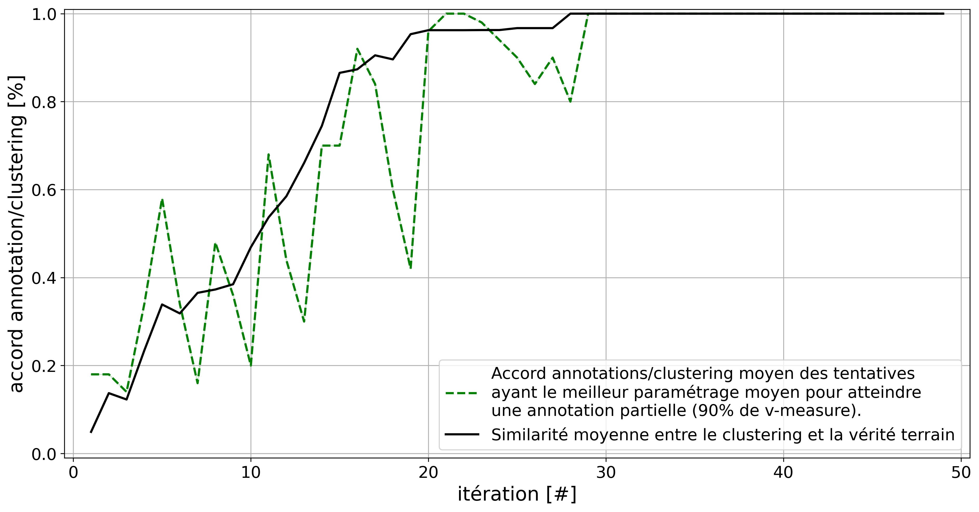
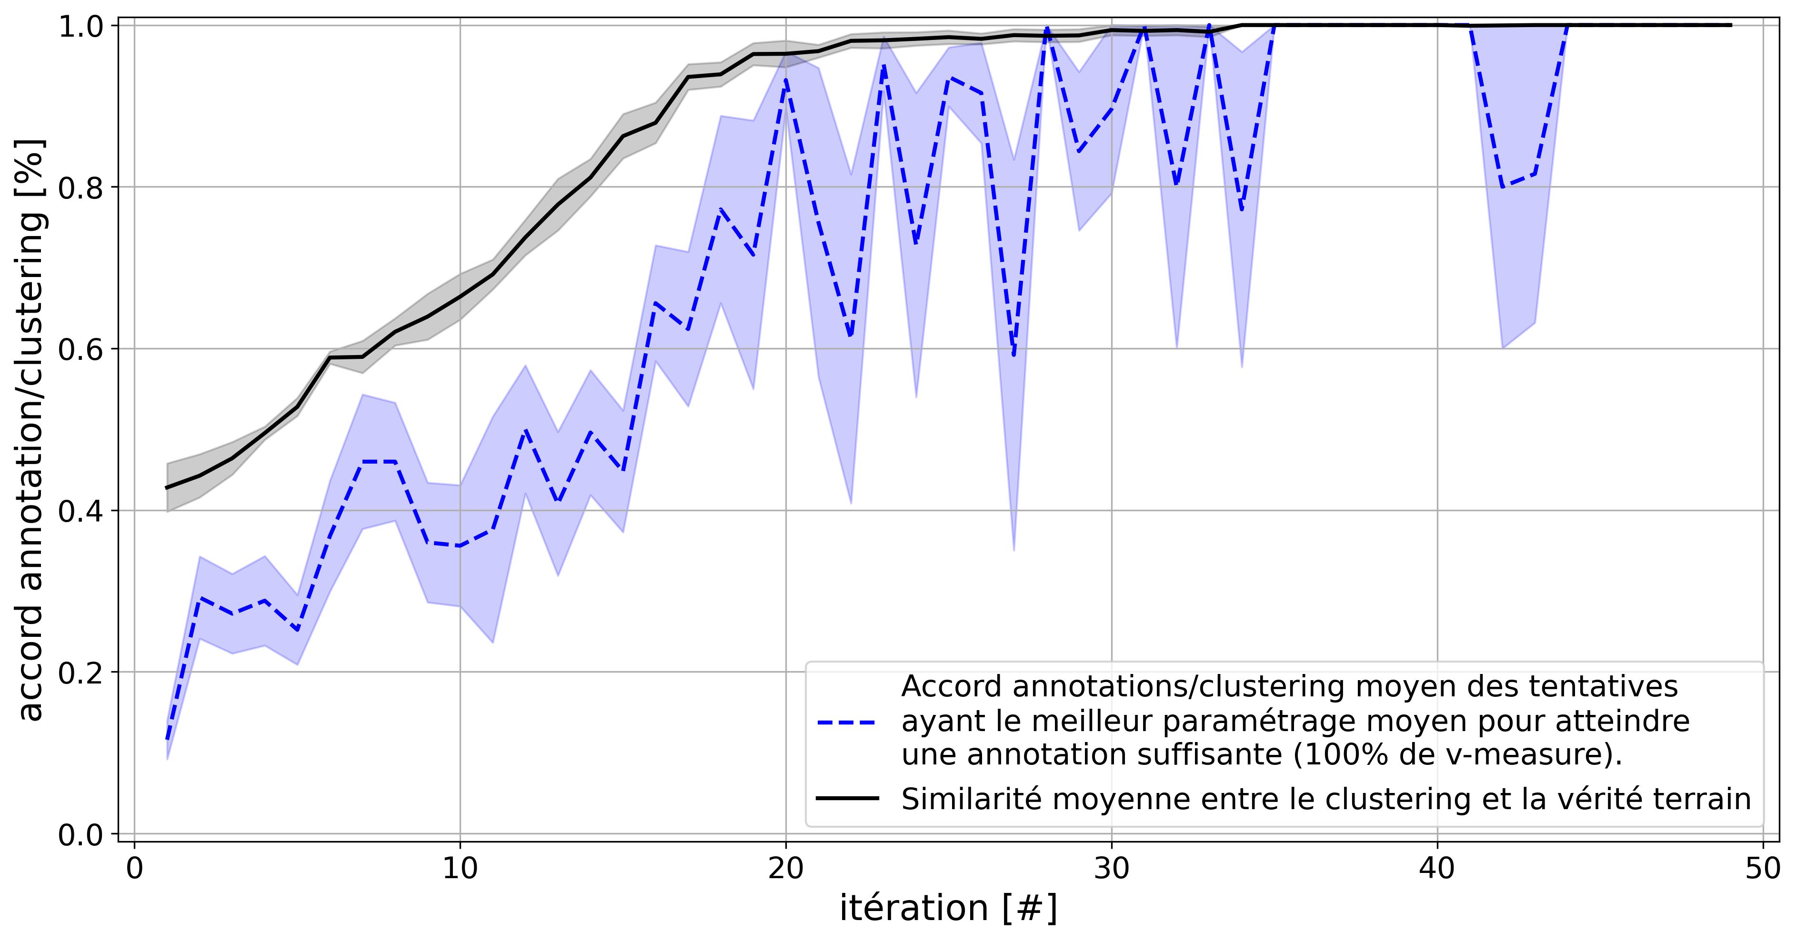
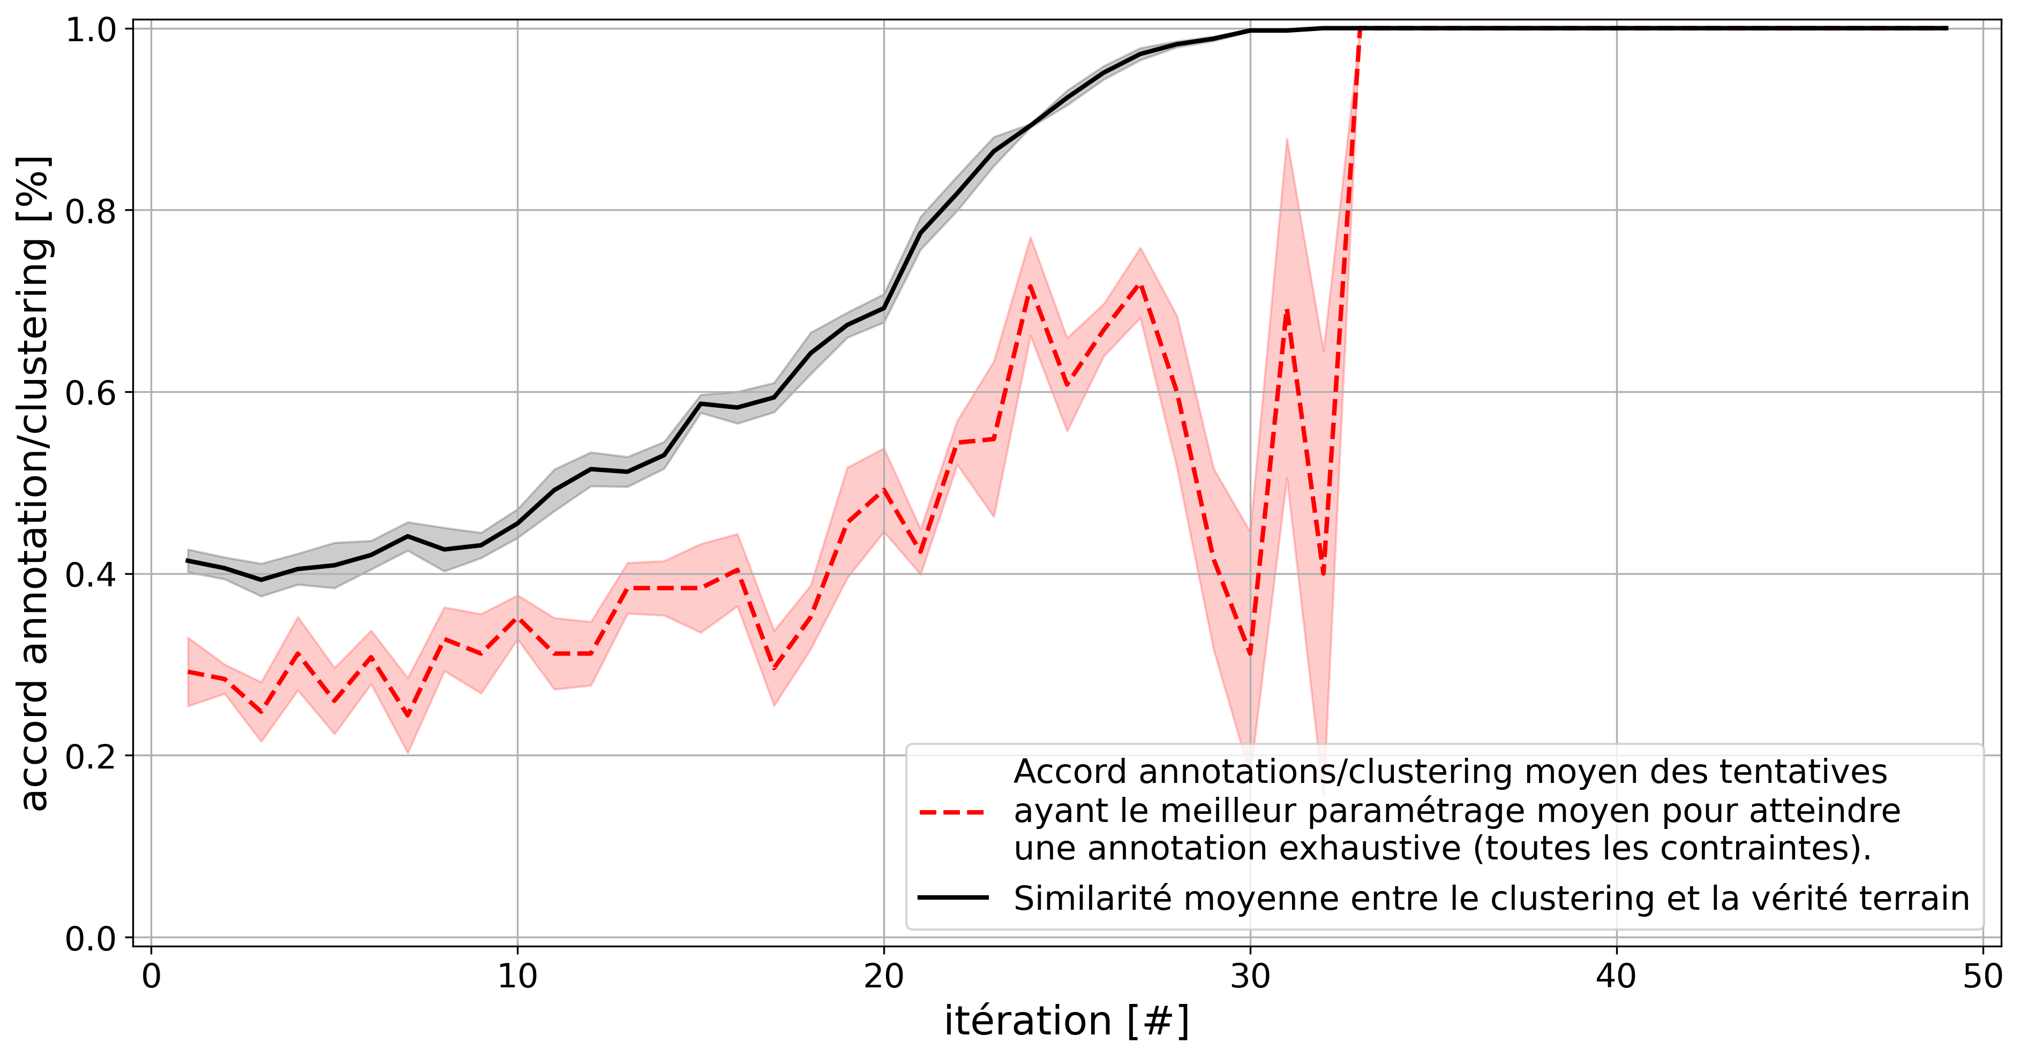
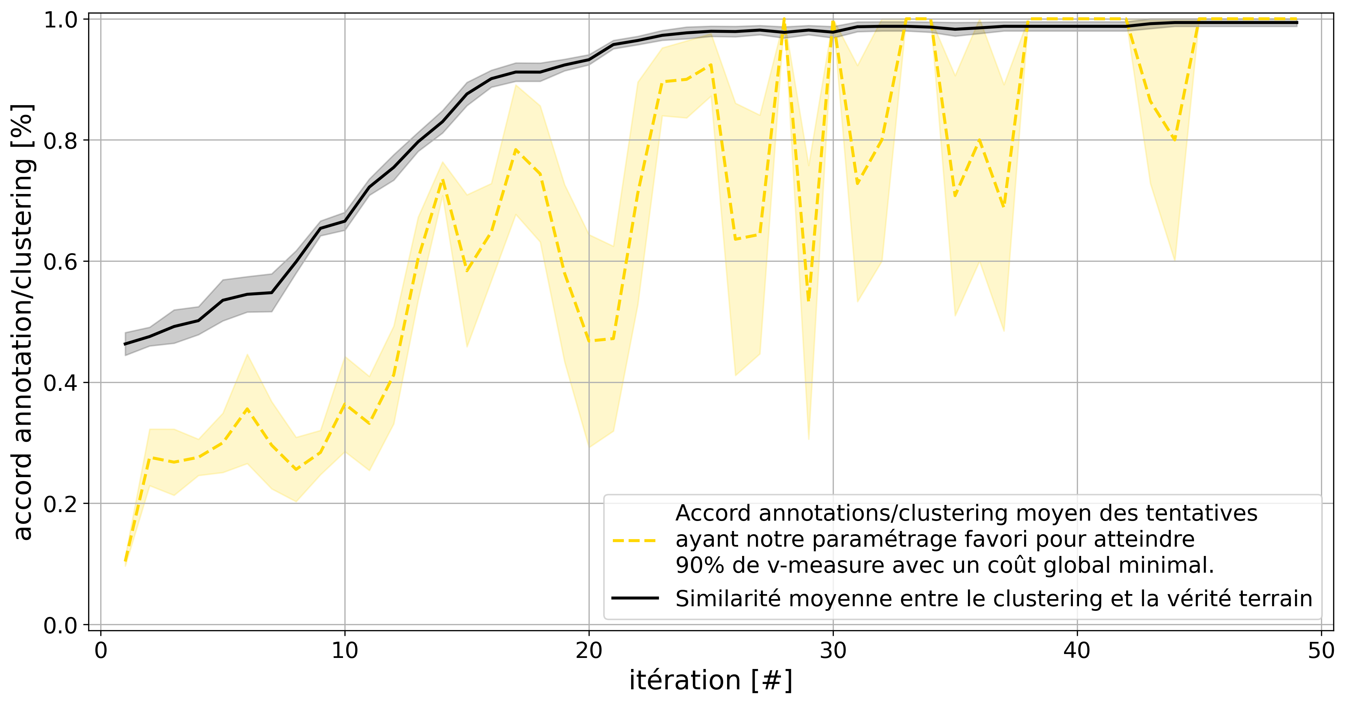
etude-rentabilite-accord-annotation
(1)
(2)
(3)
(4)

Slide 58
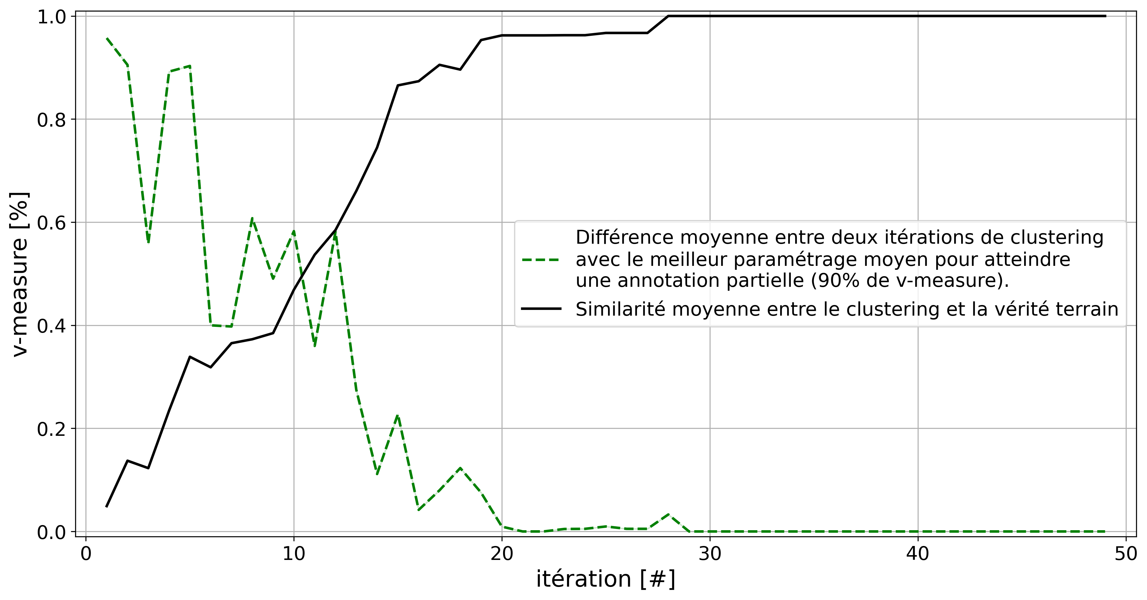



etude-rentabilite-similarite-clustering
(1)
(2)
(3)
(4)

Slide 59




etude-erreur-simulation-impact-random-et-closest
(1)
(2)
(3)
(4)

Slide 60
etude-erreur-simulation-impact-closest
(1)
(2)

